Slide 1



DÉPISTAGE DU VIH
<Présentateur, date>
Notes:
Ajouter votre nom et la date sur la diapo titre
Si vous le souhaitez, vous pouvez également ajouter votre affiliation/votre organisme sur cette diapo et sur les suivantes.
Nous vous demandons de laisser les remerciements vis-à-vis d'OpTEST et de l'UE sur toutes les diapos de cet ensemble de diapos, ainsi que toutes les informations sources éventuelles.

Slide 2
1. Profil général de l'épidémie VIH en Europe
2. Pourquoi dépister le VIH ?
3. Les conséquences du diagnostic tardif
4. Occasions manquées
6. Stratégies de dépistage du VIH, y compris dépistage du VIH guidé par les pathologies indicatrices
5. Barrières au dépistage / Problèmes souvent soulevés
Notes:
Narration
Mon intervention aujourd'hui couvrira un ensemble de sujets ayant pour vocation de démontrer le besoin urgent d'augmenter le dépistage du VIH et la façon la plus efficace d'atteindre ceci, en mettant particulièrement l'accent sur le dépistage ciblé sur les pathologies indicatrices et sur certaines problématiques liées aux patients et au personnel.

Slide 3
1. Profil général de l'épidémie VIH en Europe
2. Pourquoi dépister le VIH ?
3. Les conséquences du diagnostic tardif
4. Stratégies de dépistage du VIH, y compris dépistage du VIH guidé par les pathologies indicatrices
Notes:
Narration
Mon intervention aujourd'hui couvrira un ensemble de sujets ayant pour vocation de démontrer le besoin urgent d'augmenter le dépistage du VIH et la façon la plus efficace d'atteindre ceci, en mettant particulièrement l'accent sur le dépistage ciblé sur les pathologies indicatrices.

Slide 4


Nombre d'adultes et d'enfants vivant avec le VIH, 2014
Amérique du Nord et Europe Centrale et de l'Ouest
Europe de l'Est et Asie centrale
1,5 million
2,4 millions
[[1,5 million – 3,5 millions]
[1,3 million – 1,8 million]
Proche-Orient et Afrique du Nord
240 000
Caraïbes
280 000
Asie et Pacifique
5,0 millions
[4,5 millions – 5,6 millions]
[210 000 – 340 000]
[150 000 – 320 000]
Afrique subsaharienne
Amérique latine
1,7 million
[1,4 million – 2,0 millions]
25,8 millions
[24,0 millions – 28,7 millions]
Total : 36,9 millions
[34,3 millions – 41,4 millions]
Notes:
Cette diapo peut être utilisée si vous souhaitez fournir le contexte global.
Narration
Le nombre de cas de VIH continue de croître dans le monde, et environ 40 millions de personnes vivaient avec le VIH en 2014 en connaissant leur statut sérologique
Source : UNAIDS

Slide 5

Nouveaux diagnostics du VIH dans une population de 100 000 individus, 2014, Région européenne de l'OMS
Notes:
Carte 1 : Nouveaux diagnostics du VIH dans une population de 100 000 individus, 2014
Données manquantes ou rejetées
Narration
Dans le Région européenne de l'OMS, on estime qu'environ 2,5 millions de personnes vivent avec le VIH, dont 1,5 million vivent en Europe de l'Est et en Asie centrale. Cette diapo montre les écarts entre les taux de nouveaux diagnostics du VIH dans cette région.
Source : ECDC/WHO (2015) HIV/AIDS Surveillance in Europe 2014

Slide 6
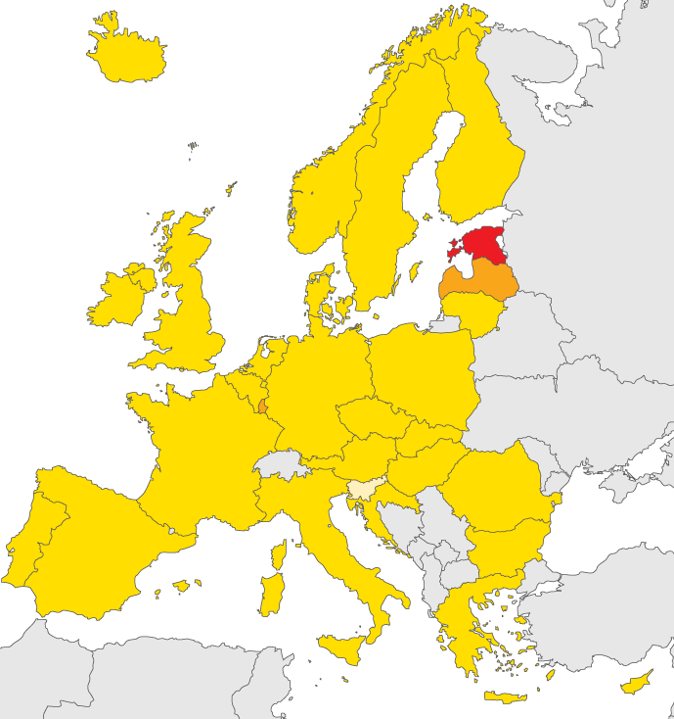
Nouveaux diagnostics de VIH, 2014, UE/EEE
Taux dans une population de 100 000 individus
< 2
2 à <10
10 à < 20
> 20
Non inclus ou
non déclarés
Taux pour l'UE/l'EEE 5,9 pour 100 000*
Pays non visibles
Liechtenstein
Luxembourg
Malte
* Le taux pour l'UE ajusté pour tenir compte des délais de déclaration est de 6,4 pour 100 000
Notes:
Narration
Dans l'UE il y a eu environ 6 nouveaux diagnostics dans une population de 100 000 individus, soit environ 30 000 individus.
Informations supplémentaires
Pays déclarants/Nombre de pays 31/31
Nombre total de diagnostics de VIH 29 992
Taux pour une population de 100 000 (taux ajusté) 5,9 (6,4)
Ratio hommes/femmes 3,3
Source : ECDC/WHO (2015) HIV/AIDS Surveillance in Europe 2014

Slide 7
Taux de diagnostics du VIH déclarés, par année de diagnostic, Région européenne de l'OMS*, 2005-2014
Notes:
Figure 2.2 a : Taux de nouveaux diagnostics du VIH, par année de diagnostic, Région européenne de l'OMS*, 2005-2014 (y compris la Russie)
Cas dans une population de 100 000 individus
Année de diagnostic
Ouest
Centrale
Est
Région européenne de l'OMS
* Dans 50 pays (les données pour la Bosnie-Herzégovine, le Turkménistan et l'Ouzbékistan sont exclues à cause de déclarations contradictoires au cours de la période).
Narration
D'une manière générale, les données montrent que l'épidémie de VIH est stable en Europe Centrale et de l'Ouest comme le montrent les lignes vertes planes sur ce graphique. A contrario, sur la même période, elle a progressé en Europe de l'Est et en Asie centrale, comme le montre la ligne en bleu plus foncé ; vous pouvez constater l'augmentation d'années en années depuis 2005.
En Europe de l'Ouest, malgré un déclin général du nombre de nouvelles infections, il y a eu dans de nombreuses régions une augmentation de l'incidence de cas de VIH chez les hommes ayant des rapports sexuels avec des hommes (HSH).
Source : WHO/ECDC HIV /AIDS Surveillance in Europe 2014

Slide 8
Taux de diagnostics du VIH déclarés, par année de diagnostic
UE/EEE, 1984–2013
Source : ECDC/WHO (2014). HIV/AIDS Surveillance in Europe, 2013
Notes:
Ajusté pour tenir compte des délais de déclaration
Déclaré
Cette stabilisation récente de l'épidémie de VIH en Europe de l'Ouest se produit dans un contexte de plusieurs années de progression significative.
Source : WHO/ECDC HIV /AIDS Surveillance in Europe 2014

Slide 9
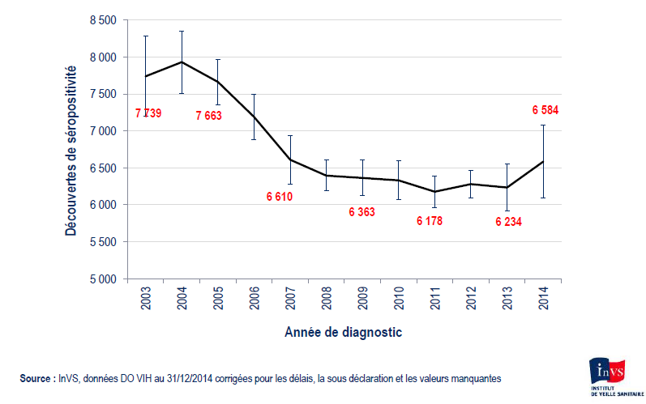
Nombre annuel de nouveaux diagnostics de VIH en France (2003-2014)
Environ 6 600 personnes [6 100-7 100] ont découvert leur séropositivité en 2014
Notes:
Environ 6 600 personnes ont découvert leur séropositivité pour le VIH en 2014. Le nombre de nouveaux diagnostics reste stable depuis 2007 (malgré les interventions visant à accroitre le dépistage du VIH)

Slide 10
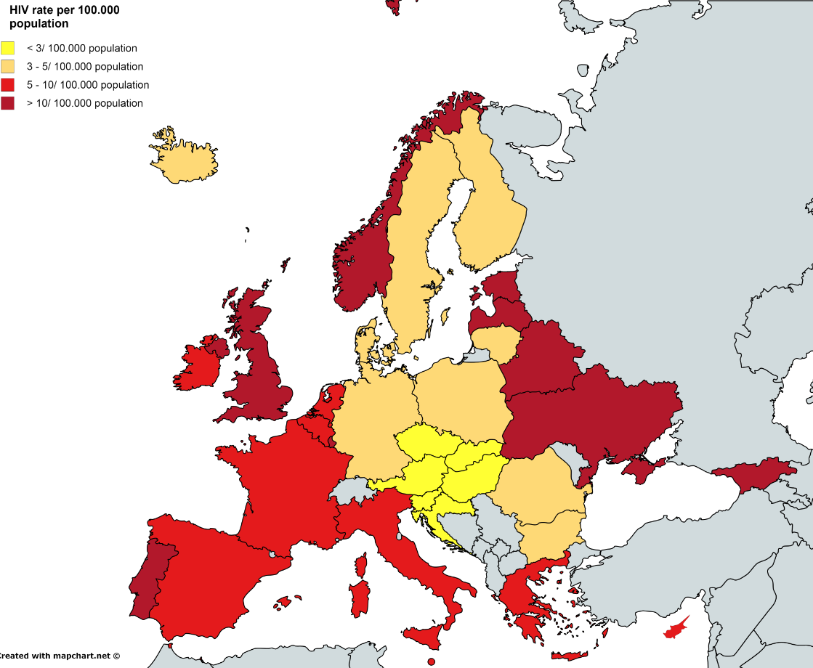
Prévalence du VIH, 2014, UE/EEE
Notes:
Taux de VIH pour une population de 100 000 personnes
Narration
Cette diapo montre la séroprévalence déclarée du VIH dans les différents pays européens.
Source : ECDC Surveillance report 2014

Slide 11
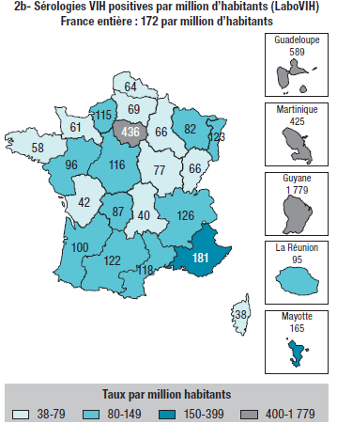
Épidémiologie du dépistage du VIH: France, 2013
172 sérologies positives par million d’habitants
Notes:
Narration
Cette carte montre le nombre de sérologies positives rapporté au nombre d’habitants. Les régions où le taux de sérologies positives est plus élevé sont l’île de France, la région PACA et les départements français d’Amérique (Guadeloupe, Martinique et surtout la Guyane)
Source: Cazein F et al. Dépistage de l’infection par le vih en France, 2003-2013. BEH, 2014; 32-33: 534-540.

Slide 12
Diagnostics du VIH, par mode de transmission, région européenne de l'OMS
Notes:
Figure 2.3 : Nouveaux diagnostics du VIH, par mode de transmission et année de diagnostic, Région européenne de l'OMS, 2005-2014
Nombre de cas
Année de diagnostic
Rapport hétérosexuel
Rapport sexuel entre hommes
Utilisation de drogues par injection
Transmission de la mère à l'enfant
Autre:indéterminé
Les données pour la Bosnie-Herzégovine, le Turkménistan et l'Ouzbékistan sont exclues à cause de déclarations contradictoires au cours de la période ; les données pour l'Estonie, la Pologne et la Turquie à cause de déclarations incomplètes sur le mode de transmission au cours de la période ; les données pour l'Italie et l'Espagne sont exclues à cause du développement de la couverture de la surveillance à l'échelle du pays au cours de la période.
Narration
Cette diapo montre les nombres annuels de nouveaux diagnostics de VIH au sein de la région européenne de l'OMS, répartis selon les différents groupes de transmission. Le nombre de nouveaux diagnostics de VIH augmente à la fois chez les HSH (hommes ayant des rapports sexuels avec des hommes) et chez les hétérosexuels.
(La légère baisse en 2014 est probablement due au délai de déclaration des données de 2014)
Source : ECDC/WHO (2015) HIV/AIDS Surveillance in Europe 2014

Slide 13
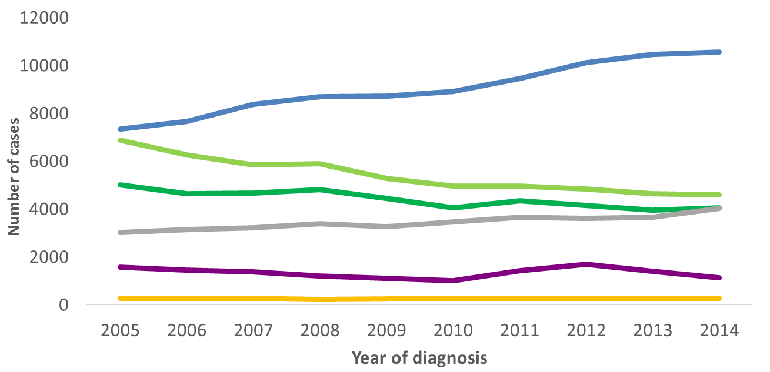
Diagnostics du VIH, par mode de transmission,
2005-2014, UE/EEE
Rapport sexuel entre hommes
Rapport hétérosexuel (femmes)
Rapport hétérosexuel (hommes)
Autre/
inconnu
Utilisation de drogues par injection
Transmission de la mère à l'enfant
Les données sont ajustées pour tenir compte des délais de déclaration. Les cas issus d'Estonie et de Pologne sont exclus à cause de déclarations incomplètes ou d'un mode de transmission défaillant au cours de la période ; les cas issus d'Italie et d'Espagne sont exclus à cause de l'augmentation de la couverture nationale au cours de la période.
Source : ECDC/WHO (2015). HIV/AIDS Surveillance in Europe, 2014
Notes:
Nombre de cas
Année de diagnostic
Narration
Dans l'UE le nombre de nouveaux diagnostics de VIH augmente significativement chez les HSH (hommes ayant des rapports sexuels avec des hommes), et correspond à 40% de toutes les transmissions en 2014, tandis que le nombre baisse chez les hétérosexuels.
Informations supplémentaires
En 2014
Mode de transmission (%)
Rapport sexuel entre hommes 42
Rapport hétérosexuel 33
Utilisation de drogues par injection 4
Transmission de la mère à l'enfant <1
Inconnu 20
Source : ECDC/WHO (2015) HIV/AIDS Surveillance in Europe 2014

Slide 14
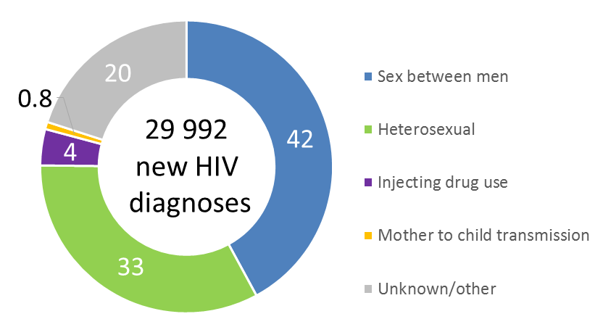
Pourcentage de diagnostics du VIH, par voie de transmission,
2014, UE/EEE
Source : ECDC/WHO (2015). HIV/AIDS Surveillance in Europe, 2014
Notes:
29 992 nouveaux diagnostics du VIH
Rapport sexuel entre hommes
Rapport hétérosexuel
Utilisation de drogues par injection
Transmission de la mère à l'enfant
Inconnu/autre
Remarque : Cette diapo est une manière différente de présenter les données exposées sur la diapo précédente en tant que données transversales pour 2014
Narration
Au sein de l'UE, la majorité des nouvelles transmissions concernent les HSH (hommes ayant des rapports sexuels avec des hommes) ; ils représentent plus de la moitié des cas pour lesquels la voie de transmission est déclarée.
Source : ECDC/WHO (2015) HIV/AIDS Surveillance in Europe 2014

Slide 15
Pourcentage de nouveaux diagnostics de VIH par voie de transmission et pays, UE/EEE, 2014
(n = 24,083 nouveaux diagnostics de VIH avec mode de transmission connu)
Notes:
Rapport sexuel entre hommes
Contact hétérosexuel
Utilisation de drogues par injection
Autre
Pourcentage
Les proportions présentées ici excluent les cas de voie de transmission inconnue Un cas de VIH déclaré au Liechtenstein en 2014 a été placé dans la catégorie « rapport sexuel entre hommes », tandis qu'un cas déclaré en Islande en 2014 a été placé dans la catégorie « utilisation de drogues par injection ».
Remarque : cette diapo présente les données précédentes au niveau des pays pour les personnes pour lesquelles la voie de transmission est déclarée.
Narration
En cas d'utilisation comme diapo autonome (c.-à-d. si vous n'utilisez pas la diapo précédente)
Au sein de l'UE, la majorité des nouvelles transmissions concernent les HSH (hommes ayant des rapports sexuels avec des hommes) ; ils représentent plus de la moitié des cas pour lesquels la voie de transmission est déclarée.
En cas d'utilisation dans la suite de la diapo précédente
Cette diapo illustre les données correspondant aux cas pour lesquels la voie de transmission est déclarée au niveau du pays ; comme vous pouvez le constater, il existe des différences considérables entre les régions ; cependant pour certains pays cela peut correspondre à une sous-représentation selon les groupes à risque. Par exemple, en France les usagers de drogues injectables sont très touchés par le VIH mais étant très peu nombreux, ils ne représentent qu’un faible pourcentage parmi l’ensemble des nouveaux diagnostics.
Source : WHO/ECDC HIV /AIDS Surveillance in Europe 2014

Slide 16
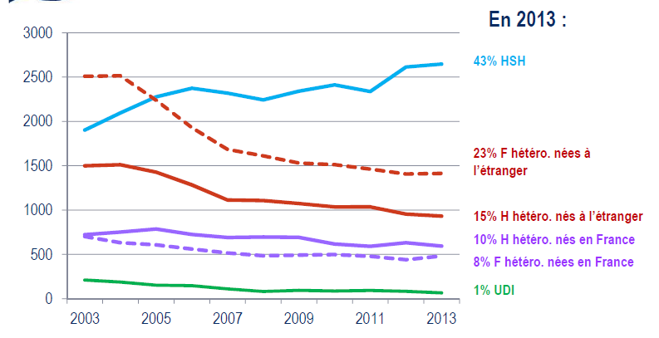
Nouveaux diagnostics de VIH par groupe de transmission France, 2003-2013
Notes:
Narration
Cette diapo présente l’évolution du nombre annuel de diagnostics de VIH en fonction du groupe de transmission. Le nombre de nouveaux diagnostics augmente chez les hommes qui ont des relations sexuelles avec les hommes (HSH) pour atteindre 43% de l’ensemble des diagnostics en 2013. Après une diminution importante, ce nombre est stable depuis quelques années chez les hommes et les femmes nés à l’étranger (et principalement en Afrique Sub-saharienne)
Translation:
Title: New HIV diagnoses by exposure group, France, 2003-2013
Source: InVS, donnees DO VIH au 31/12/2013 corrigees pour les delais, la sous declaration et les valeurs manquantes

Slide 17
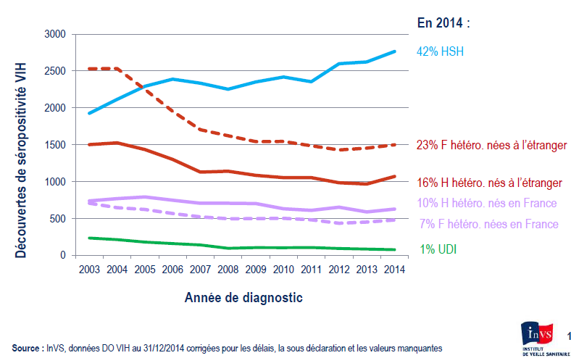
Découvertes de séropositivité VIH selon le mode de contamination et le sexe (France, 2003-2014)
Notes:
Narration
Le nombre de nouveaux diagnostics augmente au cours du temps uniquement chez les hommes qui ont des rapports sexuels avec les hommes, qui représentent 42% de l’ensemble des nouveaux diagnostics en 2014.
Après une diminution jusqu’en 2007, le nombre de diagnostics chez les femmes et les hommes nés à l’étranger reste stable (23% et 16% de l’ensemble des nouveaux diagnostics en 2014).
D’après une étude réalisée auprès de migrants d’Afrique Sub-saharienne vivant maintenant en Ile de France, infectés par le VIH, environ 30% d’entre eux ont acquis leur infection par le VIH en France, après la migration (Desgrées du Loû et al. Eurosurv 2015; Parcours study)
Translation:
Title: New HIV diagnosis split by transmission route and sex (France, 2003-2014)
(by sex except for people who inject drugs )
Narration: The number of HIV diagnoses increases over time only in men who have sex with men, who represent 42% of overall new diagnoses in 2014. After a decrease until 2007, the numbers of HIV diagnoses remain steady in women and men born overseas (23% and 16% of new diagnoses respectively). According to a qualitative study in HIV-infected migrants from sub-saharan Africa who now live in the Paris area, around 30% acquired HIV in France (Desgrées du Loû et al. Eurosurv 2015; Parcours study)

Slide 18
1. Profil général de l'épidémie VIH en Europe
2. Pourquoi dépister le VIH ?
3. Les conséquences du diagnostic tardif
4. Occasions manquées
6. Stratégies de dépistage du VIH, y compris dépistage du VIH guidé par les pathologies indicatrices
5. Barrières au dépistage / Problèmes souvent soulevés
Notes:
Narration
Pourquoi est-ce si important d'augmenter le dépistage du VIH ?

Slide 19
1. Profil général de l'épidémie VIH en Europe
2. Pourquoi dépister le VIH ?
3. Les conséquences du diagnostic tardif
4. Stratégies de dépistage du VIH, y compris dépistage du VIH guidé par les pathologies indicatrices
Notes:
Narration
Pourquoi est-ce si important d'augmenter le dépistage du VIH ?

Slide 20



Pourquoi dépister le VIH ?
Bénéfices de santé directs pour la personne lorsqu'elle peut avoir accès à une thérapie antirétrovirale efficace
Diminuer la morbidité
Diminuer la mortalité
Réduction de la transmission secondaire aux partenaires
Modification du comportement face aux risques
Le traitement antirétroviral efficace pour atteindre une charge virale indétectable → la personne est considérée comme non contaminante vis-à-vis de ses partenaires sexuels
Dépenses de santé réduites
Éviter les complications associées au VIH non traité et ainsi échapper aux dépenses de santé qui en découleraient
Notes:
Narration
Il est important de diagnostiquer le VIH pour trois raisons principales.
La première est les bénéfices de santé directs pour la personne. Une fois que les personnes sont diagnostiquées, elles peuvent accéder à un traitement très efficace et ainsi éviter une morbidité significative et le décès
La seconde est la réduction de la transmission secondaire aux partenaires. Une fois qu'une personne a été diagnostiquée, elle modifie généralement son comportement pour réduire les risques. De plus, une fois qu'une personne a commencé un traitement et que sa charge virale devient indétectable, on considère qu'elle est non contaminante vis-à-vis de ses partenaires sexuels.
Le diagnostic précoce permet également de réduire les dépenses de santé, car il évite la morbidité associée au VIH non traité et il permet ainsi d'échapper aux dépenses de santé résultant du traitement des complications d'une contamination par le VIH non traité.

Slide 21
Pourquoi dépister le VIH ?
L'augmentation du nombre de tests de dépistage du VIH doit entraîner une augmentation du nombre de diagnostics du VIH.
Ceci doit à son tour avoir pour résultat la baisse du nombre de :
  personnes vivant avec le VIH non diagnostiquées
  personnes accédant aux soins avec une maladie à un stade avancé
Notes:
Narration
Ainsi, augmenter les tests de dépistage du VIH doit entraîner une augmentation du nombre de diagnostics du VIH, ce qui, à son tour, doit avoir pour résultat une baisse du nombre de personnes ne connaissant pas leur statut et une baisse du nombre de personnes accédant aux soins avec une maladie à un stade avancé.

Slide 22
Réduire le nombre de personnes vivant avec une infection au VIH non diagnostiquée
Notes:
Narration
Commençons par regarder les données pour la partie de la population qui est porteuse du VIH mais qui ne connait pas son statut.

Slide 23
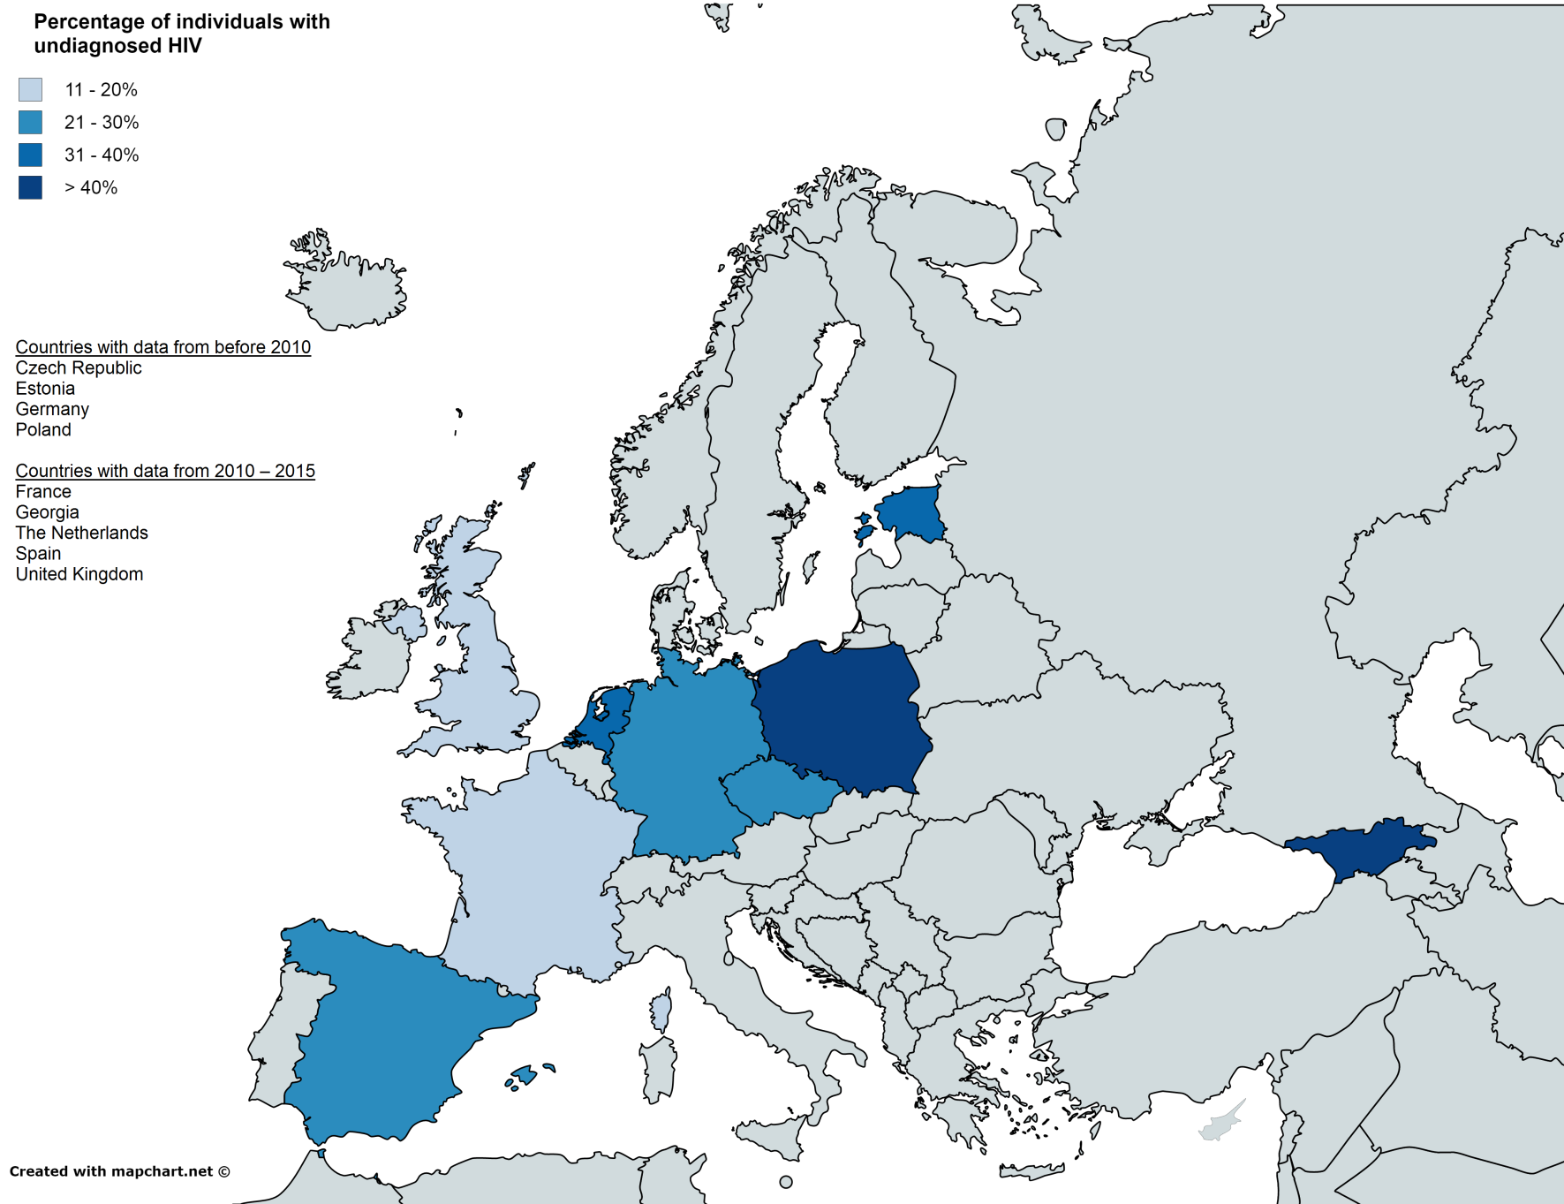
Notes:
Pourcentage de personnes ayant une infection par le VIH non diagnostiquée
Pays disposant de données antérieures à 2010
République Tchèque
Estonie
Allemagne
Pologne
Pays disposant de données antérieures à la période 2010 2015
France
Géorgie
Pays-Bas
Espagne
Royaume-Uni
Narration
Des études ont montré que la majorité des nouvelles transmissions du VIH pourraient provenir de personnes ne connaissant pas leur statut sérologique pour le VIH. Cela pourrait être dû à une infectiosité plus élevée (à cause de la charge virale élevée au moment de la séroconversion VIH) et des pratiques à haut risque plus fréquentes chez les personnes infectées par le VIH diagnostiquées par rapport à celles non diagnostiquées. Les personnes non diagnostiquées présentent également un risque de diagnostic retardé et sont ainsi susceptibles de ne pas profiter de l'instauration en temps opportun d'une thérapie antirétrovirale. C'est pourquoi le dépistage des personnes séropositives au VIH non diagnostiquées est le facteur clé pour inverser la tendance en termes de transmission du VIH et pour réduire la mortalité
On estime qu'un tiers des personnes vivant avec le VIH dans l'UE ne connaissent pas leur statut vis-à-vis du VIH et que dans certains pays d'Europe de l'Est, cette proportion atteint les 50%. Le pourcentage de personnes qui ne sont pas diagnostiquées varie selon les différents groupes à haut risque, les usagers de drogues injectables, étant plus susceptibles d'être touchés que les HSH
Sur cette carte, vous pouvez observer que l'Europe de l'Est a les pourcentages de personnes non diagnostiquées les plus élevés (en bleu le plus foncé). Cependant les données sont encore limitées ou sont obsolètes pour de nombreux pays, c'est pourquoi la proportion de personnes non diagnostiquées est toujours en grande partie inconnue.
Source : Supervie V. et al. The undiagnosed HIV epidemic in France and its implications for HIV screening strategies. AIDS, 2014 ; 28(12): 1797-1804.

Slide 24
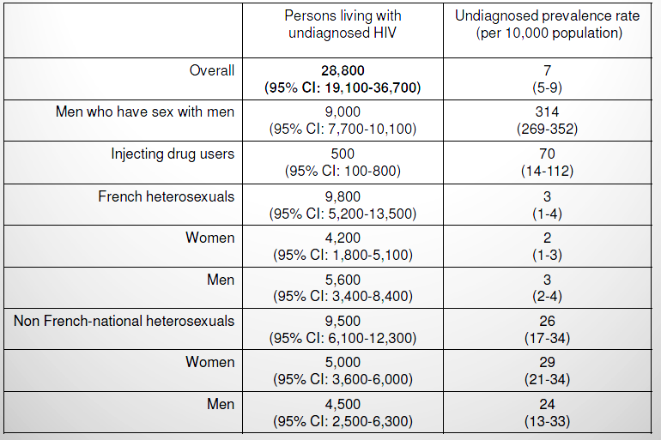
Epidémie cachée du VIH, France, 2010
Notes:
Narration
L’épidémie cachée du VIH est le nombre estimé de personnes infectées par le VIH mais qui ignorent leur statut sérologique. Environ 30 000 personnes sont infectées sans le savoir en France: un tiers de HSH, un tiers d’hétérosexuels nés à l’étranger et un tiers d’hétérosexuels nés en France. Rapporté à la population, il s’agirait de rechercher 314 HSH infectés parmi 10 000 HSH soit 3 parmi 100; En revanche, il s’agirait de rechercher 3 hommes infectés parmi 10 000 hommes hétérosexuels nés en France.
Translation:
Title: Hidden epidemic of HIV, France, 2010
Source: Supervie et al. HIV in Europe 2012, Copenhagen

Slide 25
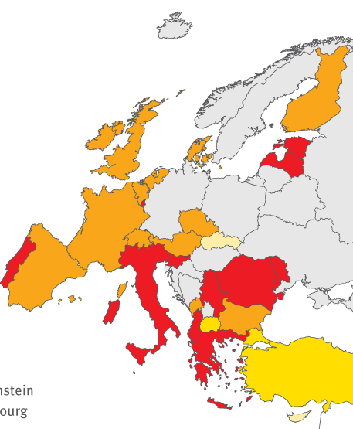
Proportion de cas de VIH diagnostiqués tardivement (CD4<350 cellules/mm³), 2014, UE/EEE
< 30%
30 à <40%
40 à 50%
> 50%
Non inclus ou
non déclarés
Pays non visibles
Liechtenstein
Luxembourg
Malte
*Parmi les cas déclarés disposant d'une numération des CD4 lors du diagnostic
Notes:
Narration
En 2014, dans les 22 pays européens (UE/EEE) pour lesquels on dispose de données, près de la moitié (47%) des cas de VIH avaient été diagnostiqués tardivement et le taux de CD4 était inférieur à 350. Parmi ces cas, plus d'un quart (27%) présentaient une infection à VIH à un stade avancé ; c'est-à-dire un taux de CD4 inférieur à 200 lors du diagnostic. Toutes ces personnes présentent par conséquent des risques aggravés de morbidité et mortalité. Comme vous pouvez cependant le constater, la situation varie énormément d'un pays à l'autre.
Données supplémentaires
VEUILLEZ NOTER que ce tableau comporte des DONNÉES de 2013, tandis que la diapo fait référence à 2014
Présentation tardive des pays européens pour 2013
Autriche 45% Italie 58%
Belgique 43% Lettonie 54%
Bulgarie 47% Luxembourg 55%
Chypre 19% Portugal 58%
République Tchèque 26% Roumanie 34%
Danemark 48% Slovaquie 21%
Estonie 52% Slovénie 58%
Finlande 57% Espagne 48%
France 46% Pays-Bas 43%
Grèce 55% Royaume-Uni 42%
Irlande 50%
Présentation tardive des pays européens pour 2013
Albanie 71% Monténégro 86%
Arménie 53% Serbie 58%
Azerbaïdjan 50% Ancienne 8%
République yougoslave
de Macédoine
Bosnie et 62% Tadjikistan 55%
Herzégovine
Géorgie 66% Suisse 49%
Israël 46% Turquie 50%
Kirghizstan 56% Ukraine 51%
Source : ECDC/WHO (2015) HIV/AIDS Surveillance in Europe 2014

Slide 26
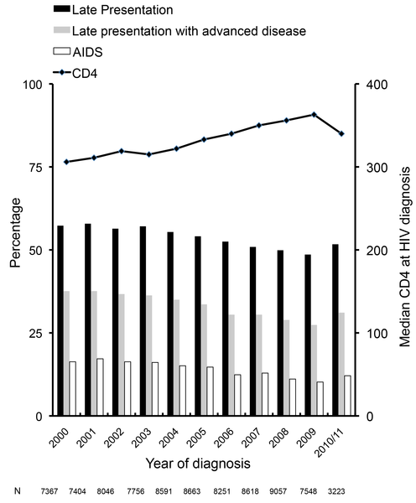
Diagnostic tardif en Europe : Présentation tardive aux soins et taux de CD4 au moment du diagnostic du VIH 2000 – 2011 (COHERE)
Notes:
Présentation tardive
Présentation tardive avec maladie à un stade avancé
SIDA
CD4
Pourcentage
Taux médian de CD4 et diagnostic du VIH
Année de diagnostic
Narration
Ceci présente des données issues de la cohorte COHERE correspondant à la proportion de personnes s'étant présentées tardivement entre 2000 et 2011. Bien qu'il y ait eu une légère tendance à la baisse au fil des années, les données montrent que les choses ont peu changé en termes de réduction du diagnostic tardif
Source : Mocroft A et al., Risk Factors and Outcomes for Late Presentation for HIV-Positive Persons in Europe: Results from the Collaboration of Observational HIV Epidemiological Research Europe Study (COHERE). PLoS Med, 2013

Slide 27
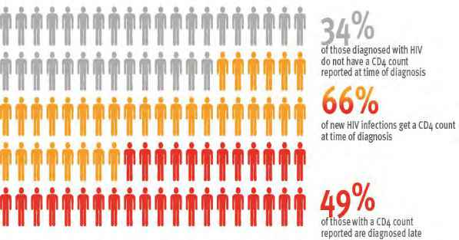


Diagnostic tardif en Europe, 2013
13
Notes:
Pour 34%
des personnes chez qui on a diagnostiqué le VIH, on ne dispose pas d'une détermination du taux de CD4 au moment du diagnostic
Pour 66%
des nouvelles infections à VIH, une détermination du taux de CD4 est effectuée au moment du diagnostic
49%
des personnes pour lesquelles on dispose du taux de CD4 sont diagnostiquées tardivement
Narration
Pour une proportion significative d'individus chez qui on a diagnostiqué le VIH en Europe, il manque la détermination du taux de CD4 lors du diagnostic. Parmi les individus pour lesquelles le taux est disponible, près de la moitié (49%) avaient été diagnostiqués tardivement, c.-à-d. que leur taux de CD4 était inférieur à 350 cellules/µL
Source: ECDC, 2014

Slide 28
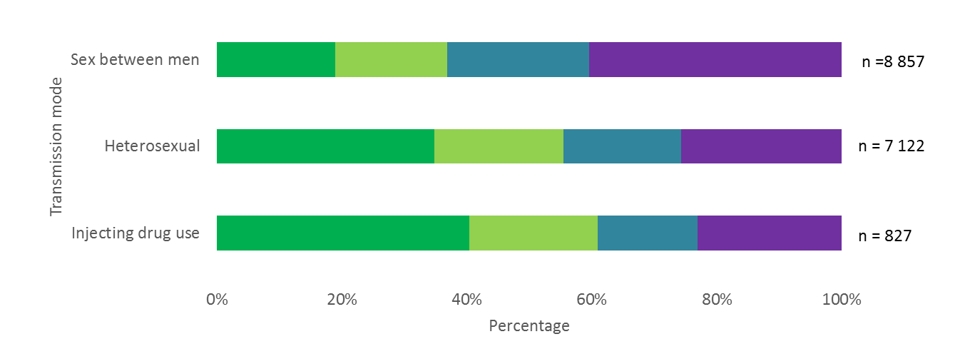
Nouveaux diagnostics du VIH, selon le taux de CD4 au diagnostic et le mode de transmission, UE/EEE, 2014
< 200 cellules/mm³
200 à <350 cellules/mm³
350 à <500 cellules/mm³
>500 cellules/mm³
Source : ECDC/WHO (2015). HIV/AIDS Surveillance in Europe, 2014
Notes:
Mode de transmission
Rapport sexuel entre hommes
Rapport hétérosexuel
Utilisation de drogues par injection
Pourcentage
< 200 cellules/mm³
200 à <350 cellules/mm³
350 à <500 cellules/mm³
≥500 cellules/mm³
Narration
Comme vous pouvez le voir sur la diapo, la présentation tardive aux soins affecte certains groupes plus que d'autres, les usagers de drogues injectables et les hétérosexuels se présentant à un plus stade tardif, comparativement aux HSH.
Source : ECDC/WHO (2015) HIV/AIDS Surveillance in Europe 2014

Slide 29
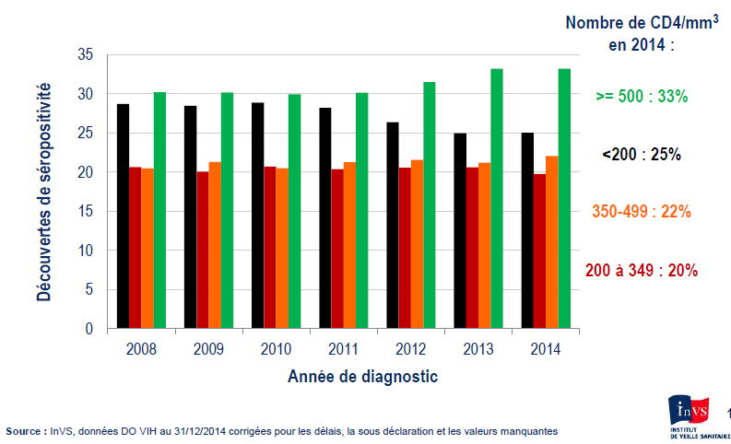
Stade au diagnostic selon le taux de CD4 (France, 2003-2014)
Notes:
Narration
En 2014, la proportion de diagnostics tardifs reste haut, 45% des nouveaux diagnostics. 25% des personnes découvrant leur séropositivité sont diagnostiquées à un stade avancé de la maladie; Il a été estimé qu’elles ont 13 fois plus de risque de mourir dans les 6 mois qui suivent leur accès aux soins que les autres et ce sur-risque de décès perdure jusqu’à 4 ans. (Montaluc et al 2014)
Translation:
Title: HIV-infection stage at time of diagnosis according to CD4 count (2003-2014, France)
Narration: In 2014, the proportion of late diagnosis remains high at 45% of the new diagnosis. 25% are diagnosed at an advanced stage of the disease . They are 13 times more likely to die in the 6 months after accessing care than the others, and this increased risk of death will remain until 4 years (Montaluc et al 2013)
Source: InVS, données DO VIH au 31/12/2014 corrigées pour les délais, la sous déclaration et les valeurs manquantes.

Slide 30
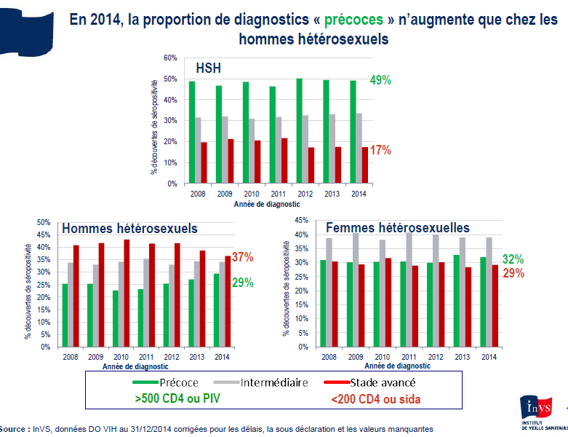
Notes:
Narration
Explanation
The proportions of early, medium and very late diagnosis (defined by combining clinical stage and CD4 at diagnosis) according to transmission route.
In 2014, the proportion of early diagnosis increases only in heterosexual men.

Slide 31

Diagnostic tardif en <PAYS>, <ANNÉE>
Veuillez utiliser ce modèle si vous ne disposez pas d'une diapo pour les données au niveau d'un pays.
Voir les remarques.
10%
Proportion de personnes disposant d'un taux de CD4 déclaré lors du diagnostic
42%
Proportion de personnes diagnostiquées avec une taux de CD4 >350 cellules/µL
48%
Proportion de personnes dont le taux de CD4 indique un diagnostic tardif
28%
Proportion de personnes dont le taux de CD4 indique une maladie avancée
Notes:
***Cette diapo peut être adaptée en utilisant les données au niveau de votre pays si nécessaire***
Instructions :
Remplacer <PAYS>, <ANNÉE> par les mentions correspondantes
Cliquer sur les zones de texte comportant les pourcentages (sur la droite) et modifier les données pour faire correspondre les observations pour votre pays.
3. Pour modifier les couleurs du graphique afin de faire correspondre les pourcentages, faire un clic droit sur chacun des chiffres et sélectionner Format de l'image. Ensuite, modifier le Remplissage avec la couleur souhaitée.
4. Pour déplacer la ligne rouge, cliquer sur la ligne jaune et la faire glisser vers l'emplacement souhaité.
5. Supprimer la zone de texte ombragée dans le coin supérieur droit

Slide 32
Diagnostic tardif du VIH, <PAYS, ANNÉE>
Veuillez utiliser ce modèle si vous ne disposez pas d'une diapo pour les données au niveau d'un pays. Voir les remarques
En <ANNÉE>
<X%> d'individus diagnostiqués pour le VIH avec un accès aux soins tardif (taux de CD4 <350 cellules/µL)
<Y%> avec un accès aux soins très
tardif (CD4< 200 cellules/µL)
www.testingweek.eu
www.hiveurope.eu
Notes:
Remplacer le <texte en italique> avec les informations et les données correctes, supprimer les texte en italique et la zone de texte ombragée
Les données sur les infections par le VIH à diagnostic tardif et sur les personnes chez qui un diagnostic de maladie tardive est établi sont données dans le lien ci-dessous lorsqu'elles sont disponibles. Utiliser ces données pour remplacer le X et le Y ci-dessus
http://ecdc.europa.eu/en/publications/Publications/hiv-aids-surveillance-in-Europe-2014.pdf
Narration
En <pays> en <année> X% des personnes avaient un taux de CD4 lors de l’accès aux soins inférieur à 350, ce qui correspond à une maladie à un stade avancé. Y% ont eu une présentation très tardive avec une taux de CD4 inférieur à 200 (cellules).

Slide 33
1. Profil général de l'épidémie VIH en Europe
2. Pourquoi dépister le VIH ?
3. Les conséquences du diagnostic tardif
4. Occasions manquées
6. Stratégies de dépistage du VIH, y compris dépistage du VIH guidé par les pathologies indicatrices
5. Barrières au dépistage / Problèmes souvent soulevés
Notes:
Narration
Le diagnostic tardif du VIH se traduit par un certain nombre de conséquences graves

Slide 34
1. Profil général de l'épidémie VIH en Europe
2. Pourquoi dépister le VIH ?
3. Les conséquences du diagnostic tardif
4. Stratégies de dépistage du VIH, y compris dépistage du VIH guidé par les pathologies indicatrices
Notes:
Narration
Le diagnostic tardif du VIH se traduit par un certain nombre de conséquences graves

Slide 35
Les conséquences du diagnostic tardif
Morbidité et mortalité augmentées
Transmissions secondaires augmentées
Dépenses de santé augmentées
Notes:
Narration
Les trois conséquences majeures lorsque l'on est diagnostiqué avec un taux de CD4 inférieur à 350 (c.-à-d. à un stade « tardif ») sont une morbidité et une mortalité augmentées, plus de transmissions secondaires et davantage de dépenses de santé

Slide 36
Augmentation de la mortalité associée au diagnostic tardif
www.testingweek.eu
www.hiveurope.eu
Notes:
Narration
On estime que jusqu'à un tiers des décès liés au VIH sont la conséquence d'un diagnostic tardif, c.-à-d. que le diagnostic est fait trop tardivement chez les patients pour que le traitement du VIH soit efficace.
Source : Adler A, Mounier-Jack S & Coker J. Late diagnosis of HIV in Europe: definitional and public health challenges AIDS Care 21, 03 (2009) 284-293.

Slide 37
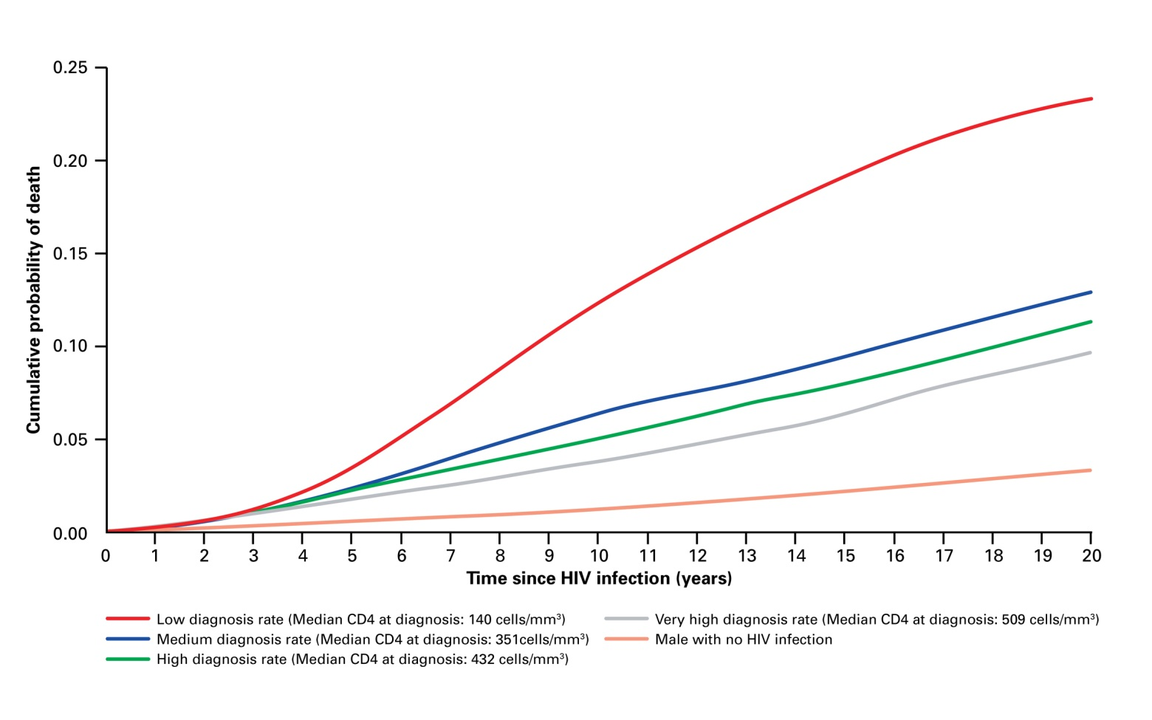
Probabilité cumulée de décès chez les personnes porteuses du VIH selon le moment du diagnostic
www.testingweek.eu
www.hiveurope.eu
Notes:
Laps de temps depuis l'infection par le VIH (années)
Taux au diagnostic faible (taux médian de CD4 au moment du diagnostic : 140 cellules/mm³)
Taux au diagnostic moyen (taux médian de CD4 au moment du diagnostic : 351 cellules/mm³)
Taux au diagnostic élevé (taux médian de CD4 au moment du diagnostic : 432 cellules/mm³)
Taux au diagnostic très élevé (taux médian de CD4 au moment du diagnostic : 509 cellules/mm³)
Homme sans infection par le VIH
Narration
Ce graphique met en évidence la relation entre la mortalité et le stade du VIH au moment du diagnostic. La ligne rouge correspond aux personnes ayant un taux de CD4 extrêmement faible. Elle peut servir de comparaison pour les taux de CD4 croissants qui chutent vers la ligne de base qui correspond aux hommes séronégatifs
Source : Nakawaga F et al. Projected life expectancy of people with HIV according to timing of diagnosis. AIDS 2011, 25.

Slide 38
Augmentation du risque de transmission du VIH
  Il a été prouvé que les personnes réduisent leurs comportements à risques après avoir été diagnostiquées pour le VIH.
  Les patients infectés par le VIH qui prennent un traitement efficace sont peu susceptibles de transmettre le virus.
  Les personnes dont le diagnostic n'est pas établi ne peuvent pas tirer avantage de ces deux facteurs.
Notes:
Narration
Ces personnes qui sont diagnostiquées à un stade tardif de la maladie sont pendant une période plus longue dans l'ignorance de leur statut vis-à-vis du VIH et par conséquent elles ont un risque plus élevé de transmettre le VIH à d'autres partenaires.
Nous savons que quand on diagnostique le VIH chez une personne, celle-ci prend des mesures pour réduire le risque de transmissions secondaires en réduisant le nombre de ses partenaires sexuels et en utilisant davantage des préservatifs.
Lorsque les personnes infectées par le VIH prennent un traitement efficace, c'est-à-dire une thérapie antirétrovirale qui réduit leur charge virale sanguine, la probabilité qu'elles transmettent le VIH est très faible
Les personnes qui n'ont pas été diagnostiquées ne peuvent tout simplement pas bénéficier de ces moyens de prévention
Sources : Moreno S, Mocroft A & Monfonte A Review: Medical and Societal consequences of late presentation Antiviral Therapy, 2010, 15, suppl 1; 9-15.
Marks G, Crepaz N and Janssen RS, Estimating sexual transmission of HIV from persons aware and unaware that they are infected with the virus in the US. AIDS 2006, 20:1447–1450.
Hall HI et al. HIV Transmission Rates from persons living with HIV who are aware and unaware of their infection, United States AIDS 2012.
Cohen MS, Chen YQ, McCauley M, Gamble T, Hosseinipour MC, Kumarasamy N, et al. Prevention of HIV-1 infection with early antiretroviral therapy. N Engl J Med. 2011;365:493–505.

Slide 39
VIH non diagnostiqué et transmission secondaire
Données américaines de modélisation
Notes:
Narration
On estime qu'aux États-Unis, 25% des personnes qui vivent avec le VIH ne connaissent pas leur statut sérologique. Des données de modélisation indiquent que cette proportion de 25% de personnes ayant une infection au VIH non diagnostiquée (représentée dans la colonne en rouge sur la gauche) comptent pour 54% des nouvelles transmissions, comme on le voit dans la colonne en rouge sur la droite. Ce taux de transmission est trois fois et demie plus élevé que celui des personnes qui connaissent leur statut sérologique VIH.
Informations supplémentaires
Les estimations sont basées sur les informations suivantes :
1) Le fait que 33% des personnes du groupe connaissant son statut sérologique présentent un risque faible de transmettre le VIH en raison de la charge virale faible/indétectable ; 2) Il existe une réduction relative de 57% de la prévalence des rapports anaux ou vaginaux non protégés avec des partenaires à risques chez les personnes qui savent qu'elles sont porteuses du VIH (comparativement à celles qui ne le savent pas)
3) Les différences estimées entre le nombre moyen de partenaires à risque pour les rapports anaux ou vaginaux non protégés dans chaque groupe de connaissance de statut (allant d'un nombre égal à un doublement dans le groupe des personnes ne connaissant pas son statut).
La fourchette estimée est basée sur des hypothèses concernant les partenaires
54% en supposant l'absence de différence entre les groupes au niveau du nombre moyen de partenaires à risque pour les rapports anaux ou vaginaux non protégés
70% en supposant deux fois plus de partenaires à risque pour les rapports anaux ou vaginaux non protégés dans le groupe des personnes qui connaissent leur statut
Ces résultats montrent que l'épidémie de VIH/SIDA peut être atténuée substantiellement en augmentant le nombre de personnes séropositives au VIH qui connaissent leur statut.
Sources : Marks G, Crepaz N, Janssen RS (2006) Estimating sexual transmission of HIV from persons aware and unaware that they are infected with the virus in the USA. AIDS 20:1447-1450
Campsmith ML, Rhodes PH, Hall HI, Green TA. Undiagnosed HIV prevalence among adults and adolescents in the United States at the end of 2006. J Acquir Immune Defic Syndr. 2010;53:619-624.

Slide 40
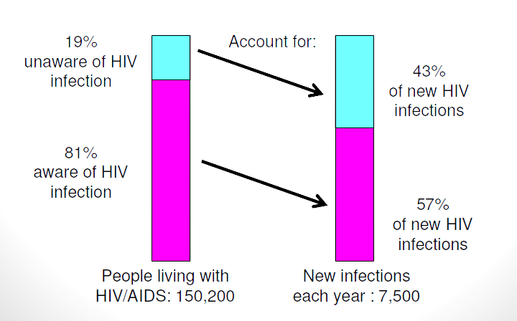
Epidémie cachée et transmissions secondaires du VIH
France, 2010
Notes:
Narration
Il a été estimé que les 19% de personnes infectées par le VIH mais qui ne le savent pas, sont à l’origine d’au moins 43% des 7 500 nouvelles infections annuelles. Ce n’est pas indiqué sur la diapositive: si on admet l’hypothèse que les personnes qui connaissent leur séropositivité adaptent spontanément leur comportement pour ne pas transmettre le VIH (Crepaz et al.), au moins 56% des nouvelles infections sont dues aux personnes qui ignorent leur séropositivité.
Translation:
Title: Undiagnosed HIV and onward transmission: France, 2010
Source: Supervie et al. HIV in Europe 2012, Copenhagen (Adapted from Marks et al. AIDS 2006, with French estimated data)

Slide 41
Augmentation des dépenses de santé
Les frais médicaux liés au diagnostic tardif sont jusqu'à 3,7 fois plus élevés que ceux liés à un diagnostic et à un traitement en temps opportuns
Même après 7 ou 8 ans, un diagnostic tardif reste associé à des dépenses cumulées plus élevées
Des études suggèrent que le dépistage du VIH reste économiquement avantageux tant que la prévalence du VIH non diagnostiqué reste supérieure à 0,1%
www.testingweek.eu
www.hiveurope.eu
Notes:
Narration
Le diagnostic tardif a également un impact significatif sur les dépenses de santé. Ceci est dû en grande partie à la morbidité associée au VIH non diagnostiqué qui a pour effet de contraindre de nombreuses personnes à avoir recours au système de santé pour la prise en charge de maladies liées au VIH, mais non reconnues en tant que telles.
Ces dépenses sont presque quatre fois supérieures que les dépenses de santé des personnes diagnostiquées et traitées en temps opportuns.
Cette disparité se prolonge sur une longue période, ce qui montre bien la relation avec la réponse aux traitements du VIH moins bonne pour une maladie à un stade avancé, et aussi dans certains cas, avec les conséquences des pathologies associées.
On considère à l'heure actuelle qu'un programme de dépistage du VIH restera avantageux économiquement tant que la prévalence du VIH non diagnostiqué est d'au moins 0,1% ou 1 pour mille.
Sources : Krentz, HB & Gill MJ. Cost of medical care for HIV-infected patients within a regional population from 1997 to 2006. HIV Medicine (2008), 9, 721–730.
Fleishman JA, Yehia BR, Moore RD, Gebo KA& HIV Research Network . The Economic Burden of Late Entry Into Medical Care for Patients With HIV Infection. Med Care. 2010 December ; 48(12): 1071-1079.

Slide 42
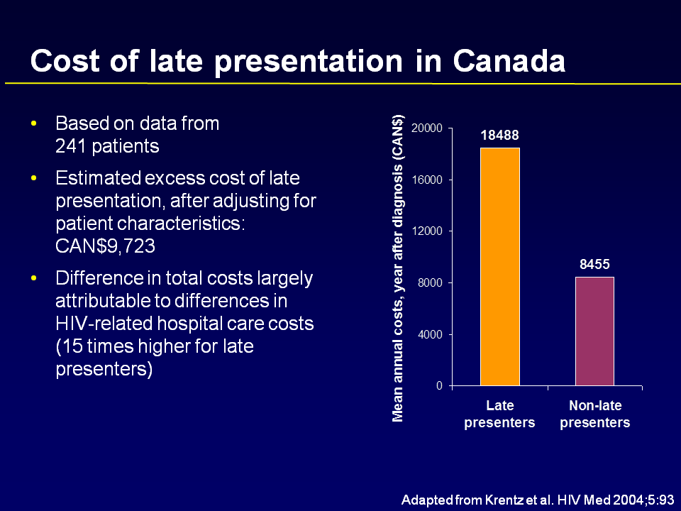
Augmentation des dépenses de santé
Notes:
Coûts de la présentation tardive au Canada
Basé sur des données portant sur 24 patients
Surcoûts estimés de la présentation tardive, après ajustement selon les caractéristiques du patient 9 273 CAD
La différence de coûts totaux est en majeure partie attribuable à la différence de coûts hospitaliers engendrés par la prise en charge du VIH (15 fois plus élevés dans le cas d'une présentation tardive)
Coûts annuels moyens, année après le diagnostic (CAD)
Personnes avec une présentation tardive
Personnes sans présentation tardive
Narration
Cette diapo montre les dépenses de santé moyennes pour le VIH dans l'année qui suit le diagnostic, au Canada. Elle met en évidence que les coûts directs au cours de la première année de prise en charge pour les personnes diagnostiquées tardivement sont le double de celles pour une personne diagnostiquée en temps opportuns
Source : Krentz HB, Auld MC, Gill MJ. The high cost of medical care for patients who present late (CD4 <200 cells/microL) with HIV infection. HIV Med 2004; 5:93-8

Slide 43
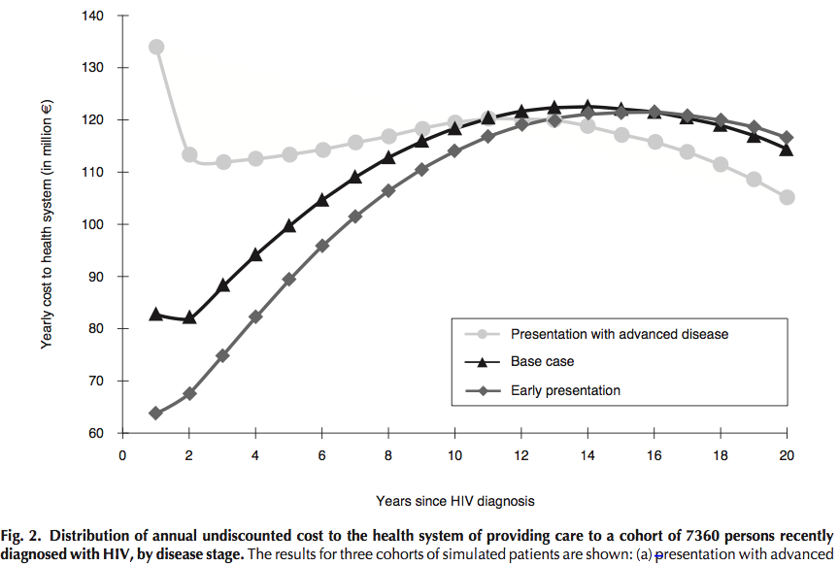
Coût annuel de la prise en charge de 1,000 patients VIH en France durant les 20 premières années
Notes:
Narration
Le graphique montre une estimation du cout annuel de la prise en charge de 1000 patients VIH durant 20 ans. En gris clair, c’est l’évolution du cout des patients qui arrivent très tardivement aux soins (sida et/ou CD4<200). On observe qu’il est bien plus élevé les premières années que le cout de l’analyse initiale ou que celui des patients qui accèdent tôt aux soins. Il diminue la 1ère année en raison des nombreux décès puis se stabilise. Bien que plus de patients décèdent, ce cout reste supérieur aux autres groupes jusqu’à 12 ans après le diagnostic.
Translation:
Title: Annual cost of support 1,000 HIV patients in France during the first 20 years
Source: Sloan et al. AIDS 2012.
Explanation of Fig. 2. Distribution of annual undiscounted cost to the health system of providing care to a cohort of 7,360 persons recently diagnosed with HIV, by disease stage. This figure shows results for three cohorts of simulated patients: (a) Presentation with advanced disease: patients presenting to care with advanced disease, defined as CD4 counts <200/ml or AIDS-defining disease (mean CD4 count, 97/ml); lifetime cost; lifetime cost was s513,200 (s322,500 discounted). (b) Base case: patients presenting to care with base case characteristics, similar to those of patients presenting to care in France in 2005 (mean CD4 count, 372/ml); lifetime cost was s535,000 (s320,700 discounted). (c) Early presentation: patients presenting to care early (mean CD4 count, 510/ml); lifetime cost was s534,800 (s313,000 discounted). Simulated patients in each of these cohorts initiated antiretroviral therapy (ART) at CD4 counts <350/ml or severe AIDS-defining disease. Undiscounted lifetime costs are similar in the base case and early disease groups, but discounted costs are s7,700 higher in the base case group. This substantial difference may be explained by the earlier deaths and thus decreased discounting of expensive end-of-life costs in the base case.

Slide 44
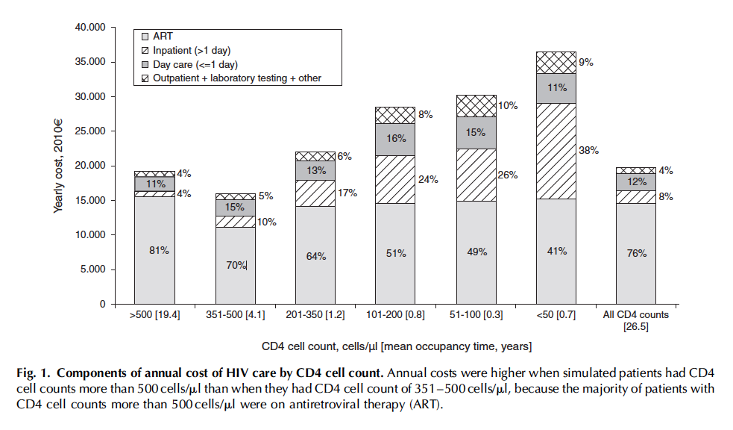
Répartition du coût de prise en charge des patients VIH selon les postes de dépense et le taux de CD4
Notes:
Narration
Cette diapo présente, en fonction du taux de CD4, la répartition du cout de prise en charge des patients VIH selon les postes de dépenses. On peut voir que, quelle que soit la classe de CD4, plus de 50% du cout est lié aux antirétroviraux, jusqu’à 81% chez les patients avec >500 CD4. Plus le taux de CD4 baisse, plus le cout total augmente, cette augmentation est principalement liée aux hospitalisations, plus fréquentes et plus longues.
Translation:
Caption: Components of annual cost of HIV care by CD4 cell count. Les couts annuels sont plus élevés quand les patients ont un taux de CD4 >500 que lorsqu’ils ont des CD4 entre 351 et 500, car la majorité des patients avec des CD4>500 sont sous traitement antirétroviral.
Source: Sloan et al. AIDS 2012

Slide 45
Le cout-efficacité du dépistage du VIH dépend de la prévalence des infections non diagnostiquées dans la population française
//
0% 1% 5%
Undiagnosed HIV prevalence
www.testingweek.eu
www.hiveurope.eu
Notes:
Narration
La courbe représente l’évolution du ratio cout-efficacité du dépistage du VIH au moins une fois dans la vie en fonction de la prévalence des infections VIH non diagnostiquées. Le ratio est très élevé lorsque la prévalence est très faible et devient acceptable dès une prévalence de 0,1% (environ la prévalence dans la population générale en France). Si on ne considère que les hétérosexuels nés en France, la prévalence non diagnostiquée est très faible et le ratio trop élevé (croix rouge); Par contre, pour les Guyanais (carré bleu), les HSH (croix bleue) ou encore les usagers de drogues (triangle vert) chez qui la prévalence est plus élevée, le rapport cout–efficacité est acceptable voire très acceptable.
Translation:
Title: Cost-effectiveness of HIV testing depending on the undiagnosed prevalence of the French population.
Source: Yazdanpanah Y et al. (2010) Routine HIV Screening in France: Clinical Impact and Cost-Effectiveness. PLoS ONE 5(10): e13132. doi:10.1371/journal.pone.0013132
http://www.plosone.org/article/info:doi/10.1371/journal.pone.0013132

Slide 46
Avantages du diagnostic précoce :
Amélioration de la réponse aux traitements
Diminution de la morbidité et mortalité
Diminution des transmissions secondaires
Diminution des dépenses de santé
Impact sur les coûts sociétaux
Le diagnostic précoce du VIH est un des facteurs les plus importants liés à une meilleure espérance de vie
Les avantages du dépistage précoce du VIH en termes de morbidité et de mortalité :
« Grâce à un diagnostic en temps opportuns, à l'accès à l'arsenal actuel de médicaments et à une adhésion thérapeutique tout au long de la vie, les patients infectés récemment peuvent espérer une durée de vie quasiment identique à celles des personnes séronégatives au VIH. »
www.testingweek.eu
www.hiveurope.eu
Notes:
Narration
L'avantage premier du diagnostic précoce est l'accès en temps opportuns à la prise en charge et aux traitements. Ceci offre l'occasion
D'augmenter la réponse thérapeutique qui est liée au taux de CD4 lors de l'initiation du traitement
De diminuer la morbidité et la mortalité, évitant les infections et les cancers liés au VIH
De limiter les transmissions grâce à un traitement utilisé en prévention (TasP) qui entraîne une charge virale indétectable et ce qui par conséquent réduit l'infectiosité
De réduire les dépenses de santé de en évitant la morbidité associée au VIH
Et de réduire les coûts sociétaux induits par réduction de l'aide étatique et par un potentiel productif amélioré
Nous savons que le diagnostic en temps opportuns du VIH est le facteur clé pour une espérance de vie améliorée et nous savons que les personnes infectées par le VIH peuvent approcher de l'espérance de vie attendue normale lorsque le diagnostic et l'accès à la prise en charge et aux traitements se font en temps opportuns.
Source :
Nakagawa F, May M, Phillips A. Life expectancy living with HIV: recent estimates and future implications. Curr Opin Infect Dis. 2013 Feb;26(1):17-25. doi: 10.1097/QCO.0b013e32835ba6b1.

Slide 47
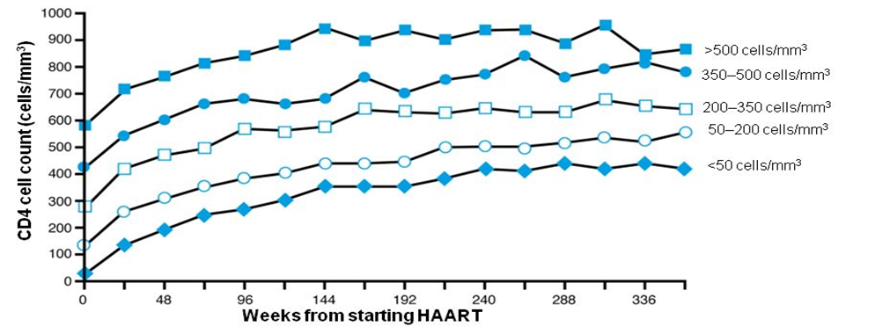
Amélioration de la réponse au traitement avec un traitement antirétroviral initié précocement
Le taux de CD4 au moment du démarrage du traitement impacte le résultat immunologique
Notes:
Taux de cellules CD4 (cellules/mm³)
Semaines depuis l'initiation des TAHA
Narration
Les patients ayant les taux les plus élevés de CD4 lors du démarrage d'un traitement antirétroviral ont le plus de chance de voir leur taux de CD4 se normaliser ou atteindre un niveau quasi normal. La ligne supérieure représente les personnes commençant un traitement antirétroviral avec un taux de CD4 au-dessus de 500, la ligne inférieure correspond aux personnes dont le taux est inférieur à 50. Un taux de CD4 supérieur à 350 à la quatrième année est associé à une survie significativement supérieure. Les lignes directrices actuelles de l'OMS (et de nombreuses lignes directrices nationales) recommandent à présent l'initiation du traitement chez tous les individus, indépendamment du taux de CD4. (ajouter ici la politique appliquée en <PAYS>)
Sources :
Gras L, Kesselring AM, Griffin JT, van Sighem AI et al., CD4 cell counts of 800 cells/mm3 or greater after 7 years of highly active antiretroviral therapy are feasible in most patients starting with 350 cells/mm3 or greater. J Acquir Immune Defic Syndr 2007 Jun 1;45(2):183-92.
Palella FJ, Armon C, Buchacz K, et al. CD4 at HAART initiation predicts long term CD4 responses and mortality from AIDS and non-AIDS causes in the HIV Outpatient Study (HOPS). 17th Conference on Retroviruses and Opportunistic Infections, San Francisco, CA, February 16-19, 2010. Abstract 983. (http://www.natap.org/2010/CROI/croi_85.htm)

Slide 48
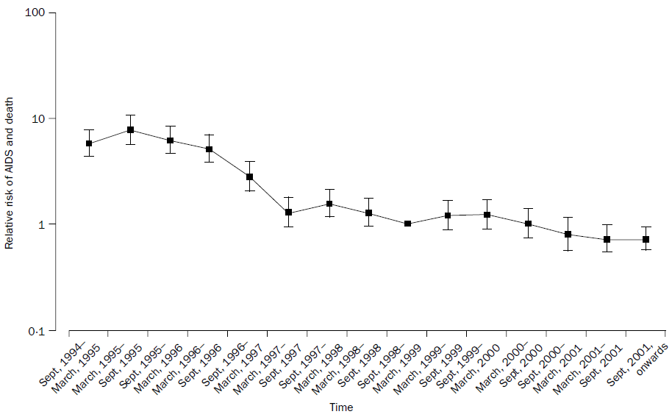
Risque relatif ajusté de SIDA ou de décès suivant l’introduction des traitements antirétroviraux hautement efficaces (HAART)
Etude EuroSIDA
En 1996, les HAART deviennent disponibles
Relation entre la proportion de personnes présentant une infection au VIH qui sont décédées et la disponibilité des HAART
Période pré-HAART 14,6%
Période HAART précoce 7,4%
Période HAART tardive 1,5%
Notes:
Narration
Cette diapo expose le déclin du risque relatif de développer des maladies opportunistes définissant le stade SIDA ou du risque de décès depuis que les HAART (ou trithérapies) sont disponibles (traitements antirétroviraux hautement actifs) en Europe. Le taux de mortalité en Europe a baissé rapidement et dans les deux ans qui ont suivi la disponibilité à large échelle des HAART, le nombre de décès a été divisé par 5 depuis l’apparition des HAART
Source : Mocroft A. et al. Decline in the AIDS and death rates in the EuroSIDA study: an observational study (2003) ,The Lancet 362:22-29.

Slide 49
Approbation des médicaments antirétroviraux
INTI, inhibiteur nucléosidique de la transcriptase inverse IP, inhibiteur de protéase
INNTI, inhibiteur non nucléosidique de la transcriptase inverse
Antagoniste du CCR5 / Inhibiteur d'entrée Inhibiteur de l'intégrase
2008-2014.
étravirine (2008)
rilpivirine (2011)
dolutégravir (2013)
elvitégravir (2014)
2001-2007.
ténofovir (2001)
enfuvirtide (2003)
atazanavir (2003)
emtricitabine (2003)
fosamprénavir (2003)
tipranavir (2005)
darunavir (2006)
maraviroc (2007)
raltégravir (2007)
1994-2000.
stavudine (1994)
lamivudine (1995)
saquinavir (1995)
ritonavir (1996)
indinavir (1996)
névirapine (1996)
nelfinavir (1997)
delavirdine (1997)
éfavirenz (1998)
abacavir (1998)
amprénavir (1999)
lopinavir/r (2000)
30
25
Nombre total
de médicaments
20
15
1987-1993.
zidovudine (1987)
didanosine (1991)
zalcitabine (1992)
10
5
0
87
88
89
90
91
92
93
94
95
96
97
98
99
00
01
02
03
04
05
06
07
08
09
10
11
12
13
14
1
1
Année de l'approbation par la FDA
1
Notes:
Narration
Il y a un nombre de plus en plus important de médicaments antirétroviraux disponibles dans chacune des 5 classes. Ceci offre aux praticiens un choix élargi qui permet de tenir compte des effets secondaires, de la résistance virale et des préférences du patient afin de maximiser les chances d'obtenir le résultat visé de suppression virale durable. Certains médicaments anciens sont à présent rarement (voire plus du tout) utilisés en pratique clinique.
Source :

Slide 50
1. Profil général de l'épidémie VIH en Europe
2. Pourquoi dépister le VIH ?
3. Les conséquences du diagnostic tardif
4.Opportunités manquées
6. Stratégies de dépistage du VIH, y compris dépistage du VIH guidé par les pathologies indicatrices
5. Barrières au dépistage / Problèmes souvent soulevés
Notes:
Narration
Nous savons que pour beaucoup de personnes ayant une infection au VIH non diagnostiquée et pour celles qui ont une présentation tardive, de nombreuses occasions de diagnostic se sont présentées, mais aucun test du VIH ne leur a été proposé.

Slide 51
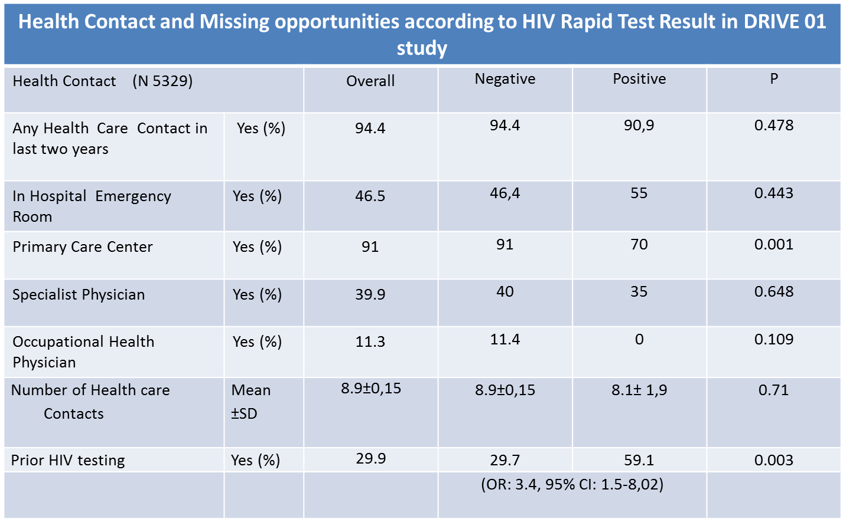
Opportunités manquées pour le diagnostic
Opportunités manquées : 90,9%-59,1%=31,8%
Pérez Elías MJ, EACS 2013 PS8/3
Notes:
Contact avec le système de santé et occasions manquées, données obtenues à partir des résultats du test VIH rapide de l'étude DRIVE 01
Contact avec le système de santé (N 5329)
Global
Négatif
Positif
P
Tout contact avec le système de santé au cours des deux dernières années
Oui (%)
En service d'urgence hospitalier
Oui (%)
Centre de soins primaires
Oui (%)
Médecin spécialiste
Oui (%)
Médecin de rééducation
Oui (%)
Nombre de contacts avec le système de santé
Moyenne±ET
Avant le dépistage du VIH
Oui (%)
OU : 3,4, IC 95% : 1,5-8,02.
Narration : Cette étude a été menée parmi des patients âgés de 18 à 60 ans pris en charge dans une unité de soins d'un service d'urgences d'un hôpital de Madrid. Les contacts des patients avec les professionnels de santé étaient fréquents au cours des deux dernières années de l'étude, sans différences entre les personnes infectées par le VIH et les personnes non infectées.
Lorsque l'on a étudié uniquement les infections par le VIH confirmées récemment, on a montré dans l'étude que 91% des nouveaux cas diagnostiqués infectés par le VIH avaient eu au moins un contact avec le système de santé dans les deux années précédant leurdiagnostic de VIH. Au cours de cette période, les mêmes patients ont signalé que 59% d'entre eux avaient eu un test du VIH précédemment. L'étude a ainsi permis d'estimer qu'au moins 32% des patients infectés par le VIH ont eu des occasions manquées de diagnostic du VIH.
Informations supplémentaires sur l'étude DRIVE - Occasions manquées
Au cours de l'étude DRIVE on a effectué 5 329 questionnaires afin d'examiner le risque de VIH et les conditions cliniques On a demandé aux participants s'ils avaient eu un contact avec un professionnel de santé et si un test du VIH avait été effectué au cours des deux dernières années écoulées.
Les résultats de l'étude ont montré que les patients infectés par le VIH avaient moins fréquemment de contacts avec le système de soins primaires, mais avaient eu plus de dépistages du VIH antérieurement (59,1% contre 29,7%) ; (OU : 3,4, IC 95% : 1,5-8,02), p=0,003
Source : Pérez Elías MJ, Gómez Ayerbe C, Muriel A, Martínez M, Hernández B. Gutiérrez C, Pérez Elías P, Díaz A, Navas E Quereda C, Hermida JM, Moreno A, Dronda F, Casado JL, Moreno S. DRIVE Study Group. Prevalence of Hidden HIV Infection and Prior Sanitary Contact in DRIVE Study of Voluntary Routine HIV Diagnosis14th European AIDS Conference. Brussels 15-19 October. 2013. PS8/3
Oral communication

Slide 52
Proportion d’opportunités réussies de diagnostic de VIH
Etude ANRS – Opportunités, 2010, France
Proposition de test VIH à la 1ère consultation selon le symptôme*
*Symptôme le plus ancien durant la période de 3 ans à 3 mois avant le diagnostic de VIH qui a amené les patients à consulter
Notes:
Narration
En France, en 2010 les opportunités manquées de dépistage du VIH ont été étudiées dans une étude réalisée sur plus de 1000 patients nouvellement diagnostiqués pour le VIH. Ce tableau montre la proportion d’opportunités non manquées (donc réussies) en fonction des maladies ou symptômes devant évoquer un test VIH. Seulement 2% des patients présentant des infections bactériennes récidivantes ont été testés pour le VIH, 16% des patients avec une forte perte de poids inexpliquée et seulement un patient sur 2 présentant une IST a été testé pour le VIH alors que c’est une recommendation de dépistage
Translation:
Title: Proportion of non-missed opportunities for HIV diagnosis
Source: Champenois K et al. Missed opportunities for HIV testing in newly-HIV-diagnosed patients, a cross sectional study. BMC Infectious Diseases, 2013: 12(200).

Slide 53
Les patients ne sont-ils pas testés pour le VIH car ils ne recourent pas aux soins?
Etude ANRS – Opportunités, 2010, France
  In the three years prior to HIV diagnosis, 99% of people had been in touch with a healthcare setting and 89% had seen a general practitioner at least once a year.
  Champenois; BMC Infect Dis, 2013
Notes:
Narration
L’hypothèse que les personnes ne sont pas testées car elles ne recourent pas aux soins
n’est pas validée. Dans la même étude, on peut voir que les personnes ne sont pas
éloignées du soin. Dans les 3 années précédant le diagnostic de VIH, 99% des patients
ont eu recours aux soins, quelle que soit la structure et 89% déclarent consulter leur
médecin généraliste au moins une fois par an
Translation:
Title: Are the patients not tested for HIV because they don’t seek care?
ANRS-Opportunités study, 2010, France
Source: Champenois K et al. Missed opportunities for HIV testing in newly-HIV-diagnosed patients, a cross sectional study. BMC Infectious Diseases, 2013: 12(200).

Slide 54
1. Profil général de l'épidémie VIH en Europe
2. Pourquoi dépister le VIH ?
3. Les conséquences du diagnostic tardif
4. Occasions manquées
6. Stratégies de dépistage du VIH, y compris dépistage du VIH guidé par les pathologies indicatrices
5. Barrières potentielles au dépistage / problèmes souvent soulevés
Notes:
Narration
En tenant compte de toutes les preuves étudiées jusqu'à présent, en particulier en ce qui concerne les opportunités manquées, il est difficile d'expliquer pourquoi il continue à y avoir des taux si élevés de patients non diagnostiqués et de présentations tardives. Cela pourrait être facilement résolu par un accès accru au dépistage du VIH. Cependant un certain nombre de barrières potentielles pour l'extension du dépistage du VIH sont souvent évoquées comme des difficultés lors de discussions sur le développement du dépistage du VIH.

Slide 55
Difficultés fréquemment évoquées à propos du dépistage du VIH
Au niveau du patient
Au niveau du professionnel de santé
Au niveau de l'institution/de la politique locale
Notes:
Narration
Ces difficultés ou ces barrières potentielles peuvent être réparties en trois grandes catégories et se rencontrent au niveau du patient, d'un service et, à un niveau supérieur, d'une institution ou elles peuvent être le résultat de politiques spécifiques (nationales aussi bien que régionales).

Slide 56
Au niveau du patient : barrières potentielles au dépistage du VIH
Les barrières au niveau du patient varient d'un pays à l'autre
Parmi les barrières interculturelles on retrouve :
  Perception faible du risque
  Peur de l'infection par le VIH et de ses conséquences sur la santé
  Peur de la divulgation du statut
  Dénis
  Difficultés à avoir accès aux services de dépistage
Notes:
Narration
Les barrières et les difficultés rencontrées par une personne varient dans une certaine mesure d'un pays à l'autre, cependant il y en a qui sont susceptibles d'être universelles. Il s'agit notamment des facteurs liés à la stigmatisation du VIH, la perception du risque individuel et l'accès à des services accueillants (en particulier pour les populations migrantes et pour d'autres groupes à risque). La peur de la divulgation peut être liée á la situation de dépistage ainsi qu'aux personnes avec un test positif. Il existe fréquemment une peur liée au rejet anticipé par les proches et aux répercussions sur l'emploi à l'avenir, même en présence d'un législation protectrice.
Source : Deblonde J et al. Barriers to HIV testing in Europe: a systematic review. European Journal of Public Health, 2010, Vol. 20, No. 4, 422–432.

Slide 57
Au niveau du professionnel de santé : barrières potentielles et difficultés
Manque de temps du personnel
Priorités cliniques concurrentes
Processus de consentement lourd
Exigences perçues de conseils avant le dépistage
Manque de connaissance et de formation du personnel
Manque de compétences ressenti
Patients non considérés comme étant à risque
Inquiétudes vis-à-vis d'une éventuelle contrariété/offuscation du patient
Remboursement inadapté
Notes:
Narration
Des barrières existent également au niveau du professionnel de santé. Elles se répartissent dans différentes catégories : inquiétudes quant aux capacités et au temps perçu comme requis pour effectuer le dépistage ; inquiétudes du personnel quant à leur niveau de connaissance et à leur compétence ; attitude du personnel et mauvaise perception du risque ou de l’acceptabilité du test par le; considérations financières.
Beaucoup de ces barrières peuvent être levées par une formation et une éducation simples, cependant il y en a de nombreuses qui sont plus systématiques et plus difficiles à éliminer. Par exemple, le coût d'un programme lié au VIH et son exécution peuvent être contrôlés par une partie prenante qui est différente de celle voyant les avantages financiers d'un diagnostic en temps opportuns.
Source: Mounier-Jack Set al. HIV testing strategies across European countries. HIV Medicine (2008), 9 (Suppl. 2), 13–19. Sullivan AK, Raben D, Reekie J, Rayment M, Mocroft A, et al. (2013) Feasibility and effectiveness of indicator condition-guided testing for HIV: results from HIDES I (HIV Indicator Diseases across Europe Study). PLoS One 8: e52845. doi:10.1371/journal.pone.0052845.
Partridge DG et al. HIV testing: the boundaries. A survey of HIV testing practices and barriers to more widespread testing in a British teaching hospital International Journal of STD & AIDS 2009; 20: 427-428.

Slide 58
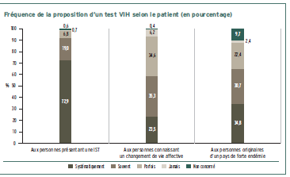
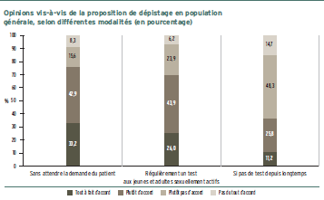
Attitudes et opinions des médecins généralistes à propos de la proposition de dépistage du VIH (Baromètre MG 2009)
In 2009, 63% des MG ne sont pas d’accord avec le fait de proposer un test VIH à une personne qui n’en a pas fait ou pas depuis longtemps et sans notion de risque
Lert et al. Les médecins généralistes face au dépistage du VIH: nouveaux enjeux, nouvelles pratiques? Baromètre santé, médecins généralistes 2009
Notes:
Narration:
This is a national survey on a representative sample of general practitioners in France in 2009. A part of questions were about HIV testing. More than 90% of GPs said offer an HIV testing to patients with STIs and 65% to migrants from endemic countries.
However, 63% of the GPs do not agree to offer an HIV test to patients who have not been tested or not for a long time and regardless risk assessment.
Translation:
Title: Attitudes and opinions of general practitioners about HIV testing proposal to their patients (France, 2009)
Source: Lert et al. Les médecins généralistes face au dépistage du VIH: nouveaux enjeux, nouvelles pratiques? Baromètre santé, médecins généralistes 2009

Slide 59
Au niveau institutionnel : barrières potentielles et manières de gérer les difficultés
Augmentation des dépenses
C'est avantageux économiquement si l'on diagnostique au moins une personnes sur 1 000
Il faut prendre en considération les coûts pour l'institution d'un diagnostic de VIH manqué, en pensant aux dépenses supplémentaires futures
Faible probabilité ressentie de faire de nouveaux diagnostics
Présenter les résultats de l'étude HIDES
Impact sur les services existants
Simplifier les procédures de consentement, tests opportunistes
Notes:
Narration
Les surcoûts sont souvent évoqués comme une barrière majeure au développement du dépistage du VIH, notamment parce que dans de nombreux cas, le coût pour effectuer le dépistage est supporté par un service ou une institution différents de celui/celle tirant bénéfice du diagnostic précoce et du dépistage étendu.
Des données sur la rentabilité, provenant principalement des Etats-Unis et de France, suggèrent que si un programme de dépistage du VIH établit une positivité de 1 pour 1 000, c.-à-d. lorsque la prévalence du VIH non diagnostiqué est de 0,1%, on a atteint le seuil de rentabilité (cout-efficacité). Ceci peut être une information utile pour un service qui s'occupe à la fois du dépistage et de la prise en charge pour passer en revue les coûts supportés par l'institution à cause d'occasions qu'elle a manquées (ou que d'autres ont manqué) au sein de leur file active de patients porteurs du VIH.
Étant donné que la file active de patients porteurs du VIH a tendance à être relativement petite au sein d'une institution, comparativement à d'autres pathologies spécifiques, il y a souvent une faible attente en termes de nouveaux diagnostics. Les données de l'étude HIDES, les audits et les revues des antécédents médicaux des patients porteurs du VIH peuvent être une source d'informations pour pallier ces difficultés.
Les coûts potentiels liés aux occasions de dépistage peuvent facilement être atténués en les intégrant dans les procédures de soins courants, en simplifiant la procédure de consentement et en analysant la façon dont les informations sont fournies aux patients.

Slide 60
Barrières au niveau de l'institution/de la politique locale
Cette diapo doit être adaptée localement s'il y a d'éventuelles barrières liées à des politiques et/ou des réglementations, p. ex. concernant les personnes habilitées à effectuer un dépistage. Envisager d'inclure des informations à cet endroit sur des problèmes liés spécifiquement aux HSH, à l'accès des personnes migrantes clandestines au système de soins et aux usagers de drogues injectables, pour les pays ou cela constitue un problème spécifique.

Slide 61
1. Profil général de l'épidémie VIH en Europe
2. Pourquoi dépister le VIH ?
3. Les conséquences du diagnostic tardif
4. Occasions manquées
6. Stratégies de dépistage du VIH, y compris dépistage du VIH guidé par les pathologies indicatrices
5. Barrières au dépistage / Problèmes souvent soulevés
Notes:
Narration
Il est possible d'utiliser un certain nombre de stratégies différentes pour augmenter le dépistage du VIH. Il est important de bien connaitre les caractéristiques de l'épidémie à votre niveau local afin de cibler l'information sur la meilleure des solutions ou sur une association de différentes stratégies.

Slide 62
1. Profil général de l'épidémie VIH en Europe
2. Pourquoi dépister le VIH ?
3. Les conséquences du diagnostic tardif
6. Stratégies de dépistage du VIH, y compris dépistage du VIH guidé par les pathologies indicatrices
Notes:
Narration
Il est possible d'utiliser un certain nombre de stratégies différentes pour augmenter le dépistage du VIH. Il est important de bien connaitre les caractéristiques de l'épidémie au niveau local afin de cibler l'information sur la meilleure des solutions ou sur une association de différentes stratégies.

Slide 63
Stratégies de dépistage du VIH
Accent mis sur la personne
Individus dans des groupes à haut risque
HSH, usagers de drogues injectables, communauté Afro-caribéenne et autres minorités ethniques
Centres d'interruption de grossesse
Centres de prise en charge de la toxicomanie
Dispensaires antivénériens
Consultations prénatales
Clinique
Accent mis sur la structure opérationnelle
Bassin de vie
Accent mis sur les locaux
Zone où la séroprévalence est fortement diagnostiquée
Accent mis sur la pathologie
Pathologies indicatrices pour le VIH
Notes:
Narration
Ces stratégies peuvent être réparties dans quatre catégories principales
Les programmes peuvent recommander de cibler le dépistage sur des personnes appartenant aux groupes à risque élevé tels que les HSH, les usagers de drogues injectables, la communauté noire et les autres minorités ethniques ainsi que les personnes migrantes.
Il peuvent mettre l'accent sur la mise à disposition du dépistage dans des services que des personnes présentant un risque accru sont susceptibles de fréquenter tels que les dispensaires antivénériens, les centres d'interruption de grossesse, les centres de prise en charge de la toxicomanie, ou encore les consultations prénatales. Des structures non médicales au sein des bassins de vie qui offrent des services aux personnes présentant le plus de risques, souvent gérées par des pairs ou par des travailleurs sociaux, ont récemment été approuvées et soutenues par l'OMS et il existe un certain nombre d'exemples de réussite tels que la structure Checkpoint à Barcelone ou à Paris.
Nous pouvons également mettre l'accent sur les locaux en fournissant un dépistage universel dans les services de santé dans les régions où le niveau de VIH non diagnostiqué est élevé. En utilisant la prévalence locale diagnostiquée et la proportion estimée de personnes non diagnostiquées, le taux attendu de positivité des tests peut être estimé. Cette stratégie est recommandée si elle dépasse 1/1000 (ce qui équivaut à une prévalence de 0,1%, soit le seuil de rentabilité économique)
Enfin, il est possible de promouvoir le dépistage basé sur les pathologies indicatrices qui consiste à proposer un dépistage du VIH aux patients se présentant pour la prise en charge de certaines maladies lorsque la séroprévalence dépasse 0,1%.

Slide 64
Notes:
Narration
Plusieurs organisations au niveau international, régional, national et spécialisé établissent des lignes directrices pour le dépistage du VIH
L'OMS a maintenant publié des lignes directrices consolidées pour les services de dépistage du VIH qui couvrent toutes les facettes de l’offre de dépistage du VIH

Slide 65
Notes:
Narration
Les recommandations de l'ECDC sur la façon de faire adopter le principe de l'augmentation du dépistage du VIH ont été publiées en 2010 et sont en cours d'évaluation et de mise à jour

Slide 66

HAS: Recommandations françaises pour le dépistage de l’infection par le VIH (2009)
Dépistage généralisé
  Dépistage proposé ≥1 fois à la population générale hors notion d’exposition au risque
    Stratégie de rattrapage des cas non diagnostiqués
  Dépistage porté par les structures de soin primaire, notamment les médecins généralistes
Dépistage répété des populations les plus concernées
  Rythmes de dépistage recommandé selon les populations
    Tous les ans chez les HSH multipartenaires
    Tous les ans chez les UDI
    Tous les ans chez les personnes multipartenaires originaires d’Afrique sub-saharienne et des Caraïbes
    Régulièrement chez les partenaires de pvVIH, les travailleurs du sexe, les hétérosexuels ≥1 partenaire/ 12 derniers mois
Notes:
Narration
Explanation
Implement HIV testing in routine for all people never tested before in primary care setting and particularly in GPs
Sustain and strengthen targeted HIV testing for the most at-risk population with yearly testing for MSM, IDU and migrants from Sub-saharan Africa
Translation:
Title: HAS (Haute Autorité de Santé): French recommendations for HIV testing (2009)

Slide 67
« Des stratégies nouvelles à mettre en oeuvre et à évaluer : proposition de dépistage en population générale et dépistage ciblé
Devant la persistance d’un retard au dépistage affectant de façon plus particulière certains groupes de population ne se considérant pas comme « à risque », et parce que l’épidémie d’infection par le VIH continue d’atteindre plus particulièrement certains groupes de la population et certaines régions, il apparaît opportun de développer une stratégie visant à une meilleure connaissance du statut sérologique de la population générale. Cette stratégie de dépistage pourrait faire l’objet d’une déclinaison en deux volets :
- La proposition de test de dépistage à la population générale hors notion d’exposition à un risque de contamination par le VIH, qui devra faire l’objet d’une évaluation à 5 ans afin d’évaluer quantitativement l’élargissement du dépistage et ses conséquences sur la diminution du retard au dépistage;
- En parallèle le maintien et le renforcement d’un dépistage ciblé et régulier pour les populations à risque »
HAS, 21 octobre 2009
Rythmes de dépistage recommandé selon les populations
  Tous les ans chez les HSH multipartenaires
  Tous les ans chez les UDI
  Tous les ans chez les personnes multipartenaires originaires d’Afrique sub-saharienne et des Caraïbes
Régulièrement chez les partenaires de pvVIH, les travailleurs du sexe, les hétérosexuels ≥1 partenaire/ 12 derniers mois
La déclinaison opérationnelle d’une telle stratégie nécessite la participation active des professionnels et structures de santé impliqués dans la délivrance des soins primaires, et en
premier lieu des médecins généralistes.

Slide 68
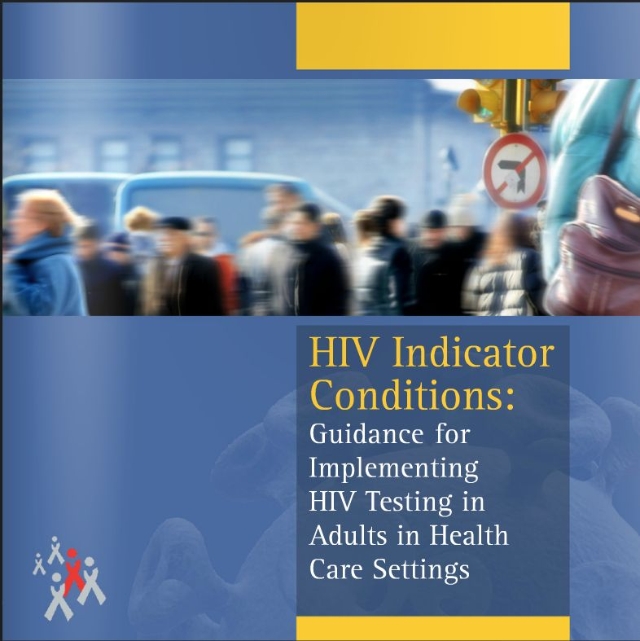
Notes:
Narration
HIV in Europe a collaboré avec un certain nombre de parties prenantes pour produire des lignes directrices européennes pour le dépistage du VIH en prenant compte des pathologies indicatrices. Cette initiative permet également la mise a disposition d'outils utiles de mise en place et d'évaluation.

Slide 69
Dépistage guidé par les pathologies indicatrices
Les pathologies indicatrices sont des maladies associées à un risque important d'être séropositif au VIH.
Les preuves à propos de la prévalence du VIH dans différentes pathologies indicatrices s'étoffent
Le dépistage de routine du VIH est avantageux économiquement quand la prévalence du VIH non diagnostiqué dans le groupe cible est >0,1%
Le dépistage du VIH guidé par les pathologies indicatrices est mentionné dans des nombreuses lignes directrices sur le dépistage du VIH, mais sa mise en œuvre peut prendre des formes très différentes.
Ce concept est à la base l'étude HIDES (HIV Indicator Diseases Across Europe)
Notes:
Narration
Qu'entend-on exactement par dépistage du VIH guidé par les pathologies indicatrices ?
Les pathologies indicatrices sont associées à un risque augmenté d'infection par le VIH ; beaucoup de ces pathologies ont un taux d'apparition plus élevé chez les patients infectés par le VIH, soit parce qu'elles utilisent la même voie de transmission (p. ex. hépatite), ou à cause de la nature du déficit immunitaire sous-jacent.
Jusqu'à assez récemment, peu de preuves étaient disponibles pour la prévalence du VIH non diagnostiqué chez les individus présentant des pathologies indicatrices spécifiques, ce n'est cependant plus le cas et le socle de preuves pour cette stratégie ne fait que se consolider.
Comme indiqué précédemment, le dépistage du VIH est considéré comme économiquement avantageux à partir d'une prévalence du VIH non diagnostiqué de 0,1% et le principe du dépistage guidé par les pathologies indicatrices est de plus en plus retrouvé dans les différentes lignes directrices. Cependant, sa mise en œuvre peut prendre des formes très différentes.
L'étude HIDES a été menée afin de renforcer les preuves étayant cette stratégie.

Slide 70
Qu'est-ce que le dépistage du VIH guidé par les pathologies indicatrices ?
Il s'agit d'une démarche pour laquelle les professionnels de santé proposent en routine un test du VIH à tous leurs patients qui présentent une pathologie indicatrice, car celle-ci est associée à l’infection à VIH non diagnostiquée.
Des études ont montré que le dépistage du VIH en routine est avantageux économiquement lorsque la prévalence du VIH non diagnostiqué chez les personnes ayant une pathologie indicatrice spécifique est supérieure à 0,1%.
Le concept de dépistage du VIH guidé par les pathologies indicatrices est une démarche par laquelle les professionnels de santé peuvent être encouragés à proposer aux patients des tests en se basant sur la présence d'une pathologie indicatrice plutôt que sur le comportement à risque ou sur le groupe. Cela permet potentiellement de lever de nombreuses barrières ressenties par le patient et par le professionnel de santé quand il s'agit de faire un dépistage du VIH.
Notes:
Narration
Le dépistage guidé par les pathologies indicatrices, c'est quand on propose de manière systématique un test de dépistage du VIH à tous les patients se présentant pour la prise en charge d'une maladie spécifique;
Une pathologie indicatrice se définit comme une maladie pour laquelle la séroprévalence non diagnostiquée du VIH associée est de 0,1% ce qui correspond au seuil de rentabilité économique
En testant la maladie ou le problème présent, aucune évaluation des risques n'est requise pour déclencher la proposition de test, ce qui lève potentiellement de nombreuses barrières pour faire un test.

Slide 71
Pathologies indicatrices :
Catégories
Pathologies qui définissent le stade SIDA
2.a Pathologies associées à une prévalence du VIH non diagnostiqué > 0,1%
2.b Autres pathologies qui de l'avis des spécialistes doivent être considérées comme liées à une prévalence du VIH non diagnostiqué > 0,1%.
Pathologies pour lesquelles l'absence d'identification de la présence d'une infection par le VIH peut avoir des conséquences néfastes significatives pour la prise en charge clinique de la personne.
L'étude HIDES (HIV Indicator Diseases Across Europe Study) a étudié la prévalence du VIH pour des pathologies potentiellement indicatrices en Europe.
Notes:
Narration
Il existe trois grandes catégories de pathologies indicatrices. La première catégorie correspond aux pathologies qui définissent le stade SIDA, par exemple les pneumonies à pneumocystis, les lymphomes non hodgkiniens, la toxoplasmose cérébrale ; il existe environ 25 pathologies au total. La seconde catégorie correspond aux pathologies pour lesquelles la prévalence prouvée ou supposée de VIH non diagnostiqué est supérieure à 0,1% ; c'est dans une large mesure le cas pour des pathologies dans la seconde subcatégorie 2b pour lesquelles des données ne sont pas encore disponibles. La dernière catégorie comprend les pathologies pour lesquelles l'absence d'identification de la présence d'une infection par le VIH peut poser un risque significatif pour la réussite de la prise en charge de la pathologie indicatrice, p. ex. par mise en place de traitements immunosuppresseurs.
Afin de définir plus précisément quelles sont les pathologies pour lesquelles on peut attribuer le statut de pathologie indicatrice, une étude en trois phase à été menée à l'échelle européenne, l'étude HIDES.

Slide 72

HIDES – Phase 2, 2012-2014
Proposition de routine d'un test VIH aux patients (18-65 ans) présentant une pathologie indicatrice
Critère de jugement principal : preuve d'une infection par le VIH précédemment non diagnostiquée avec une prévalence >0,1% pour chacune des pathologies indicatrices
Domaine pathologique | Pathologies indicatrices :
Cancerologie | Lymphome Dysplasie ou cancer du col utérin (grade CIN II et supérieurs) Dysplasie ou cancer de l'anus (grade AIN II et supérieurs) Cancer primitif du poumon
Infectiologie (infections virales) | Infection par le virus de l'hépatite B Infection par le virus de l'hépatite C Coinfection hépatite B/hépatite C Syndrome mononucléosique actif
Hématologie | Leucocytopénie et/ou thrombocytopénie Lymphadénopathie
Dermatologie | Psoriasis grave Dermite séborrhéique
Autres | Pneumonie (avec hospitalisation) Neuropathie périphérique
Notes:
Narration
Dans chacune des trois phases de l'étude HIDES, il a été proposé un test VIH à tous les patients se présentant pour la prise en charge de pathologies spécifiques.
HIDES phase 1 était une étude de faisabilité qui a confirmé le statut de pathologie indicatrice d'un certain nombre de ces pathologies clés. Deux des huit pathologies spécifiques initiales n'ont pas été reconduites dans la phase 2 à cause des données obtenues dans le cadre de l'étude HIDES 1. Il s'agissait des IST et du zona chez les patients de moins de 65 ans
Les pathologies de la phase 2 sont présentées sur cette diapo
Le critère de jugement principal était la prévalence du VIH
Informations supplémentaires
IST 4,06 (2,78-5,71)
Zone <65 ans 2,89 (1,07-6,21) [prévalence(IC 95%)]
Source : Sullivan AK, Raben D, Reekie J, Rayment M, et al., Feasibility and effectiveness of indicator condition-guided testing for HIV: results from HIDES I (HIV indicator diseases across Europe study). PLoS One 2013;8(1):e52845. doi: 10.1371/journal.pone.0052845. Epub 2013 Jan 15.

Slide 73
Recrutement
150 enquêtes ont été effectuées dans 42 sites cliniques différents dans 20 pays de quatre régions européennes.
10 139 patients ont été recrutés
668 participants ont été exclus
Total de 9471 participants
Recrutement par région | Nombre de patients inclus | %
Total | 9471 | 100
Sud | 500 | 5,3
Centrale | 942 | 10,0
Nord | 2297 | 24,3
Est | 5732 | 60,5
Notes:
Narration
150 enquêtes ont été effectuées dans 42 sites cliniques différents dans 20 pays de quatre régions européennes. Un total de 9 471 patients ont été inclus, la majorité provenaient d'Europe de l'Est, ensuite d'Europe du Nord.
Informations supplémentaires : les régions européennes correspondent à celles utilisées dans EUROSIDA, une grande étude de cohorte européenne sur le VIH.
LES PAYS SELON LA RÉGION EUROSIDA: Argentine, Autriche, Bélarus, Belgique, Bosnie-Herzégovine, Croatie, République tchèque, Danemark, Estonie, Finlande, France, Allemagne, Géorgie, Grèce, Hongrie, Islande, Irlande, Israël, Italie, Lettonie, Lituanie, Luxembourg, Pays-Bas, Norvège , Pologne, Portugal, Roumanie, Russie, Serbie, Slovénie, Espagne, Suède, Suisse, Ukraine et Royaume-Uni.

Slide 74
Caractéristiques des participants
Participants 9471
Hommes 54%
Âge médian 37 ans (intervalle inter quartile, IQR= 29-49 ans)
Ethnicité blanche 87%
Test VIH antérieur 14%
- Temps médian depuis le dernier test : 1,3 an [IQR 0,4 – 3,2 ans])
 | Nombre de patients inclus | %
Total | 9471 | 100
Consultation externe | 4500 | 47,5
Hospitalisation | 3564 | 37,6
Soins primaires | 270 | 2,9
Je ne sais pas | 1137 | 12,0
Notes:
Narration
Près de neuf mille cinq cent personnes ont participé, la majorité étaient des hommes, d'ethnicité blanche dont l'âge médian était de 37 ans.
Très peu avaient eu précédemment un test de dépistage du VIH
Environ la moitié avait été recrutée par l'intermédiaire d'une consultation hospitalière externe
Un très faible pourcentage provenait de soins primaires et seul un petit nombre de centres de soins primaires était impliqué dans l'étude. HIDES phase 3 est une étude d'extension du bras présentant un syndrome mononucléosidique ; le nombre de centres de soins primaires impliqués dans le recrutement y est plus élevé.

Slide 75
Positivité du test VIH (générale)
235 personnes sur 9471 ont eu un test VIH positif
Prévalence du VIH 2,5% [IC 95% : 2,2 – 2,8]
Variation marquée par région :
Région | Nombre de patients inclus | Nombre de cas de positivité au VIH | % | %
Ensemble | 9471 | 235 | 2,5 | 2,2 – 2,8
Sud | 500 | 25 | 5,0 | 3,1 – 6,9
Centrale | 942 | 10 | 1,1 | 0,4 – 1,7
Nord | 2297 | 31 | 1,4 | 0,9 – 1,8
Est | 5732 | 169 | 3,0 | 2,5 – 3,4
Notes:
Narration
235 personnes testées positives au VIH, ce qui donne une prévalence de 2,5% C'est 25 fois plus élevé que le niveau requis pour répondre à la définition de pathologie indicatrice.

Slide 76
HIDES Phase 2 - Prévalence du VIH selon les pathologies indicatrices
0.1% et LL IC 95%>0,1%
IC 95% > 0,1
IC 95% > 0,1
Testé | 73 | 734 | 401 | 722 | 1881 | 84 | 1751 | 299 | 1126 | 1339 | 588 | 276 | 53 | 144
VIH+ | 7 | 39 | 16 | 32 | 61 | 2 | 41 | 6 | 13 | 13 | 4 | 1 | 0 | 0
Notes:
Narration
Après séparation de ces données en pathologies indicatrices distinctes, vous pouvez observer les pathologies à gauche de la ligne qui respectent la définition de pathologie indicatrice. Il y a eu un nombre limité de patients ainsi qu'un nombre limité d'événements pour les trois pathologies à droite, et davantage de données sont requises pour celles-ci

Slide 77
HIDES phase 2 - Probabilité d'un dépistage positif au VIH en se basant sur les pathologies indicatrices (ajustée)
Pathologie indicatrice :
Pneumonie
Dysplasie du col utérin
Hépatite B
Hépatite C
Syndrome mononucléosique
Leuco/thrombocytopénie
Lymphadénopathie
Toutes les autres
Modèle ajusté sur le sexe, de l'ethnicité, les antécédents de dépistage du VIH, la région européenne, le service de soins, l'âge, la date et de la file active dans le centre.
Probabilité ajustée d'un dépistage positif au VIH (IC 95%)
Notes:
Narration
Les facteurs augmentant la probabilité d'un test positif comprenaient le fait d'être un homme, d'ethnicité non blanche et de pays d'Europe de l'Est relativement à des pays plus centraux. La pathologie indicatrice était également un facteur prédictif indépendant, le syndrome mononucléosique et les dysplasies sanguines étant associés à une probabilité plus élevée de tests du VIH positifs. Ces données peuvent s'avérer très pratiques quand les programmes sont planifiés pour un déploiement rapide ou quand des ressources limitées doivent être ciblées sur les régions où les besoins sont les plus grands.

Slide 78
HIDES Phase 2 - Caractéristiques des patients nouvellement diagnostiqués
Taux médian de CD4 200 cellules/μl (IQR 65 – 390)
Sujets accédant aux 143 71.9% soins tardivement
Antécédents de symptômes 61 28.2%
associés au VIH
Notes:
Narration
Pour les sujets nouvellement diagnostiqués de l'étude HIDES phase 2, il s'agissait pour la plupart d'un diagnostic tardif avec un taux de CD4 médian de seulement 200. Environ 30% ont déclaré avoir ressenti des symptômes liés au VIH avant leur diagnostic, ce qui représente des occasions manquées pour un diagnostic précoce

Slide 79
Conclusion
Il existe un besoin urgent d'augmenter le dépistage et le diagnostic du VIH, afin de faire baisser à la fois l’accès tardif aux soins et le nombre de personnes infectées par le VIH qui restent ignorantes de leur statut.
Cela diminuera la morbidité, la mortalité, les transmissions secondaires et les dépenses de santé.
Le dépistage basé sur les pathologies indicatrices est une stratégie efficace et effective en milieu de soins pour élargir le dépistage du VIH et pour des diagnostics plus précoces

